Slide 1
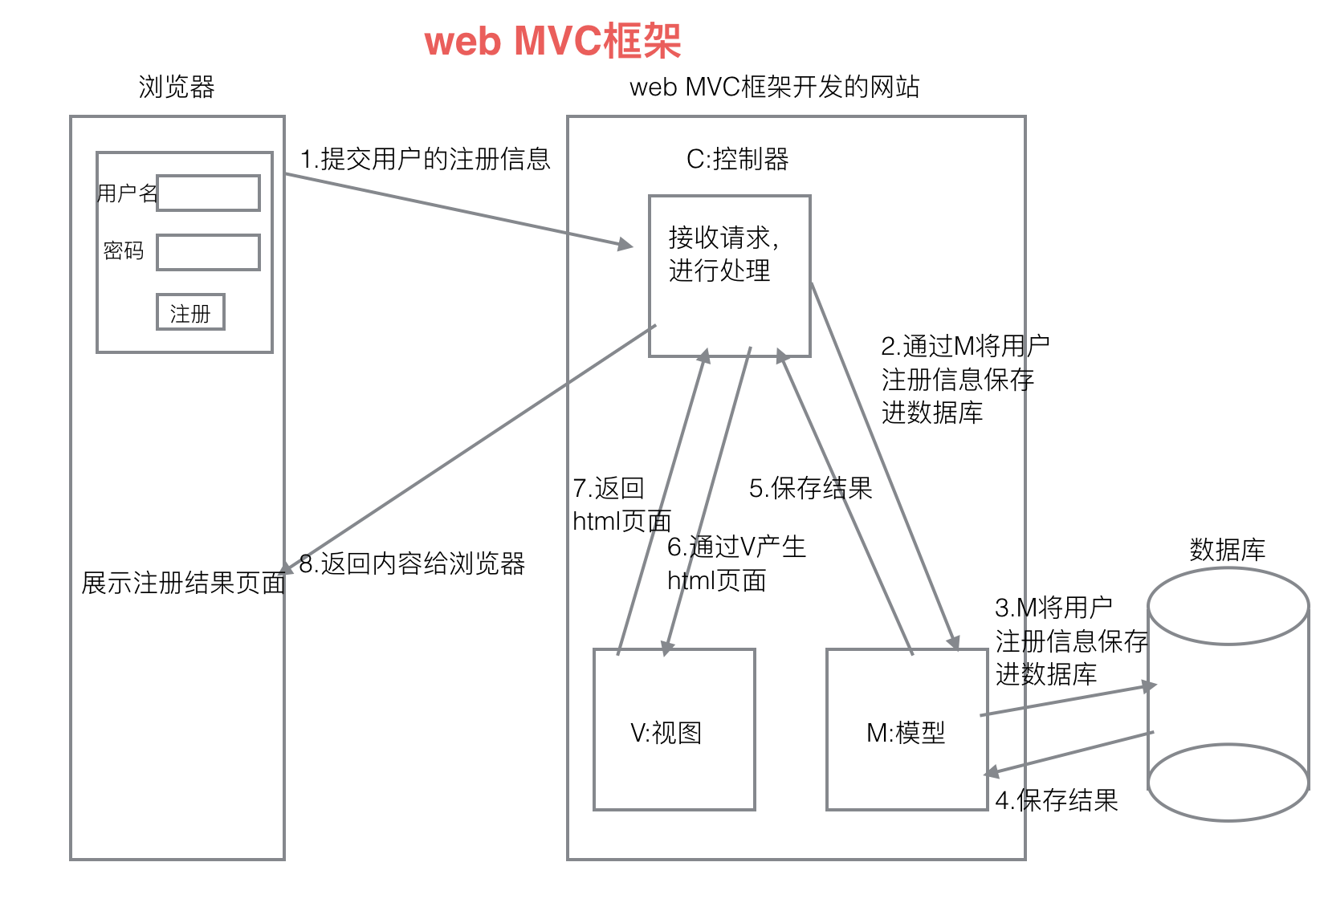
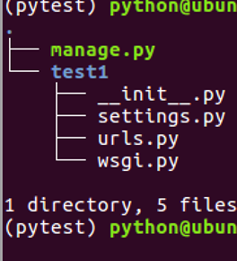
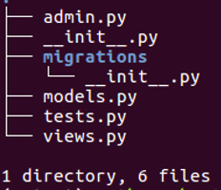
软件架构：software architecture软件架构是一个系统的草图。软件架构描述的对象是直接构成系统的抽象组件。各个组件之间的连接则明确和相对细致地描述组件之间的通讯。设计软件架构就是把系统分解为一些部件，描述这些部件的职责及它们之间的协作行为，并达成目标：可靠性/安全性/可扩展等。
软件框架：software framework软件框架是面向领域的、可复用的“半成品”软件，它实现了该领域的共性部分，并提供了一些定义良好的可变点以保证灵活性和可扩展性。也就是说软件框架是领域分析结果的软件化，是领域内最终应用的模板，是特定语言和技术的架构应用解决方案。
MVC框架：是一种软件设计模式，但位于GoF总结的23个设计模式之外，其是多种设计模式的组合，其产生的理念为分工，核心思想为解耦，在不同的开发背景下MVC三者的交互模式及具体职责会有不同，应用在web后端开发中为web MVC框架，其交互模式如下图所示，M：model，负责与数据库进行交互，应用程序调用，业务逻辑判断，选择V；C：controller，负责接收请求并处理，选择合适的模型，与M,V进行交互，传递请求与结果；V：view，负责渲染HTML页面，不包含业务逻辑，不与M交互；注意在其他开发环境下，V与M可能要进行同步与交互，与用户交互的可能是V，但主体思想不变。
MVC框架提高复用性，解耦，利于分工与重组；但增加了复杂性，V与M的交互效率低等。
MVC与三层架构：三层架构即将整个业务应用分为三层：表现层：UI，展示给用户的界面；业务逻辑层，BLL，针对具体问题的操作，对数据的逻辑处理；数据访问层，DAL，直接操作数据库，针对数据的增删查改；其与MVC是不同的架构模式，三层架构中，各层是典型的上下关系，但在MVC中是协作关系，其设计思想都是分工解耦，两者并不冲突，一般设计时会同时运用两者的思想；相当于V,C,一部分M共同构成UI层，剩下的M为BLL与DAL。
MVT框架：与web MVC类似，其将C改为V，将V改为T(template模板，封装返回HTML,CSS,JS等)，其功能与交互方式都相同。
Django：主要目的是简便、快速的开发数据库驱动的网站，强调代码复用，快速开发原则和DRY原则：donot repeat yourself。
虚拟环境：对真实环境的复制，为了解决不同的项目支持不同版本的软件/包等，因此对
原始环境进行了复制，在虚拟环境中即副本中进行修改，不影响真实环境，虚拟环境可以
同时有多个，source 虚拟环境名/bin/activate激活，deactivate退出。
创建Django项目：django-admin startproject 项目名，在虚拟环境
中创建项目，如图，新创建的项目文件夹下默认文件，其中manage.py
为可执行文件，test1(与项目名同名)是一个python文件包，setting.py
为该项目的配置文件，urls.py为url路由配置，wsgi.py是web服务器与
Django框架交互的接口。
创建app应用：python manage.py startapp 应用名，同样的创建一个
目录，如图，其中admin.py用于网站后台管理，tests.py用于测试，
models.py即模型，负责与数据库交互，views.py负责接收请求，与M和
T交互，返回应答，要建立应用于项目之间的联系，需要在settings.py
中对应用进行注册，修改INSTALLED_APPS元组，将新建立的应用名添加，
其中migrations用于存放迁移文件，迁移文件用于生成表。
运行服务器：python manage.py runserver，默认debug=True
ORM：以元类的方式对SQL语句进行封装，将表与类对应起来，以实例作为
表的一行，大大节约了用户创建表和操作表的时间，Django本身内置了
ORM框架，在mdels.py文件中设计模型类(即设计表，Django会自动创建)

Slide 2
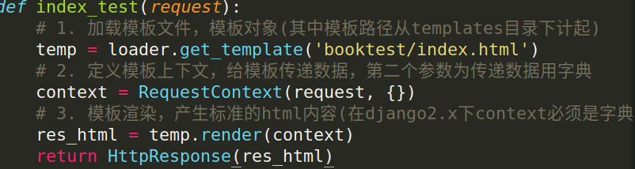
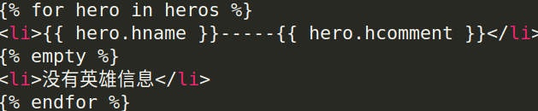
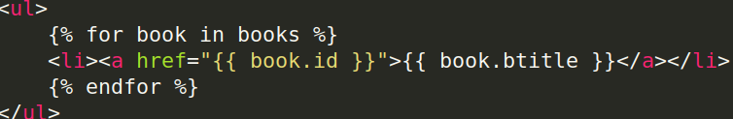
Django的基础操作：
Django的模型类设计：即定义表，django使用的数据库信息在项目目录下setting.py中存储，默认为sqlite(可自定义)，其自动定义主键'id'(自动增长，不为空)，定义表class 表名(models.Model)，定义字段fieldname = models.CharField(max_length=20)（表示字符串，最大长度20），定义外键字段fieldname = models.ForeignKey('链接表名', on_delete=models.CASCADE)其关联表的主键on_delete参数意为当外键对应关联表主键数据被删除后的操作，且其生成的外键字段名为fieldname_id（即外键名_对应主键名），定义表后生成迁移文件python manage.py makemigrations，执行迁移文件python manage.py migrate，后会在sqlite中生成表应用名_表名(小写)。
Django的模型类操作：①添加，导入定义的表，建立实例 b = 表名()，添加实例属性b.fieldname='xxx'，保存更改b.save()；②查询，不能直接通过添加时建立的实例进行查询，b2 = 类名(非添加了项目名的表名).objects.get(查询条件)，b2对应的就是表中的对应行(注意若对应多行则报错)；③修改，使用①/②中的b2实例，直接对其实例属性进行修改，之后b2.save()；④删除，b2.delete()；⑤对外键进行添加时，h2.外键名 = b实例，即h2.外键名这个实例属性对应的是其对应主键的表的对应行/实例，而h2.外键名_主键名对应的是外键的值，使用①/②中实例均可；⑥一对多查询，即通过主键查询所有外键为该主键的对象，b.heroinfo_set.all()返回值为由符合条件的实例对象组成的列表；⑦类名.objects.all()返回某个表中所有行对象组成的列表。
Django提供的后台管理：①管理界面与时区本地化，更改项目中settings.py文件，LANGUAGE_CODE = 'zh-hans'中文 TIME_ZONE = 'Asia/Shanghai'上海；②创建管理员账户，python manage.py createsuperuser，然后通过127.0.0.1:8000/admin界面登录；③注册模型类，在admin.py中注册模型类，将定义在models.py的模型类导入，admin.site.register(类名, [自定义模型管理类名])注册，此时网站上表名下默认显示的是str(b)即实例的字符串值，可通过在models.py中的模型类中重写__str__实例方法设置显示值，也可在admin.py下自定义模型管理类，class BookInfoAdmin(admin.ModelAdmin): list_display = ['id', 'f2']其中一般将模型管理类名与要管理的类名对应，list_display列表下是要显示的字段名；④在页面中可以增删改查。
Django提供的URL与VIEW管理：输入URL后Django中的操作①在项目(项目名/项目名)下的urls.py文件urlpatterns列表中查找匹配的URL，django2.x中使用django.urls模块中的path和re_path方法取代了url方法,path('url/', 方法, name=xxx)其中需要添加最后的'/'(re_path后则不必要,re_path方法中可以使用正则，但注意\的转义)，方法参数中可以是其他项目的urls文件如include('booktest.urls')，name属性用于调用url，注意在此urls下匹配的字符会被丢弃(在django2.x版本下若第一次全部匹配，则后续全为''容易产生匹配混乱)，继续进入下一个匹配阶段(即include方法中的urls文件)；②取①中匹配后的剩余的url到应用(项目名/应用名)下的urls.py文件urlpatterns列表中查找匹配的URL；③在项目下查找到可以完全匹配的path方法后，到项目下的views.py文件中查找对应函数，并通过特殊手段返回(有render/HttpResponse等5种方法，后详)，注意views中的方法必须有一个request参数，即对应了输入的url，在网页中显示信息。(Django会自动的将re_path的正则中的分组传入后面的视图函数)
Django提供的模板调用：①在settings.py文件中更改模板路径，注意使用其中提供的BASE_DIR(项目目录的绝对路径)，在项目目录下新建templates目录，并在其下分别建立应用的目录及html模板；②在应用下的views.py中定义函数(调用模板，传递参数)，其原理如图所示(其中新版本有所更改)，django封装了render方法render(request, 'url', {})其中{}为一个参数字典；③在模板中使用传
入的参数，在html文件中{{ name }}其中name为参数字典中的键的字符串'name'，会将其
值显示在页面上，列表/生成器等也可(即print()值)；在模板中可以直接调用for循环等。

Slide 3
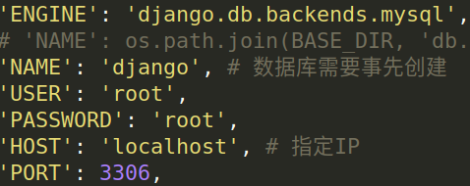

模型操作
更改使用的数据库：①配置setting.py下的DATABASE，其配置如图所示，注意'NAME'为事先创建的mysql中的数据库；
注意这个数据库如果要使用中文则必须在创建的时候charset=utf8，否则录入数据报错；
②配置项目名/项目名/__init__.py，在其中import pymysql /n pymysql.install_as_MYSQLdb().配置完成。
模型类属性：即表的字段名，不能是python保留关键字，不允许使用连续的下划线(如__xx)，类型如下：
AutoField：自动增长的IntegerField，不指定时Django会自动创建属性名为id的自动增长属性；
BooleanField：布尔字段，值为True或False；
NullBooleanField：支持Null、True、False三种值；
CharField(max_length=字符长度)：字符串，参数max_length表示最大字符个数；
TextField：大文本字段，一般超过4000个字符时使用；
IntegerField：整数；(其不做其他约束时，在mysql中创建的为int类型的整数，即4个字节)
DecimalField(max_digits=None, decimal_places=None)：十进制浮点数，参数max_digits表示总位数参数，decimal_places表示小数位数；
FloatField：浮点数，参数同上，但其是计算机中存储浮点数的方法，不精确；
DateField[auto_now=False, auto_now_add=False])：日期(其中auto_now与auto_now_add参数排斥，不能同时使用)；
参数auto_now表示每次保存对象时，自动设置该字段为当前时间，用于"最后一次修改"的时间戳，它总是使用当前日期，默认为false；
参数auto_now_add表示当对象第一次被创建时自动设置当前时间，用于创建的时间戳，它总是使用当前日期，默认为false；
参数auto_now_add和auto_now是相互排斥的，组合将会发生错误；
TimeField：时间，参数同DateField；
DateTimeField：日期时间，参数同DateField；
FileField：上传文件字段； URLField：以字符串格式上传URL，会自动校验是否为一个有效的URL
ImageField：继承于FileField，对上传的内容进行校验，确保是有效的图片；
ForeignKey('链接表名', on_delete=models.CASCADE)：on_delete参数意为当外键对应关联表主键数据被删除后的操作，CASCADE(级联删除)PROTECT(报错)SET_NULL(外键设为空)SET_DEFAULT(默认)，必选。
(注意，在models文件中，只要字段名与表名对应，则无需重新迁移，就可以拿来操作对应的模型类表。)
模型类属性的选项：null：如果为True，表示允许为空，默认值是False；(允许在models中建立的模型类表某个字段为空)
blank：如果为True，则该字段允许为空白，默认值是False；(允许在admin管理页面中某个输入框为空)
db_column：字段的名称，如果未指定，则使用属性的名称；
db_index：若值为True, 则在表中会为此字段创建索引，默认值是False；
default：指定默认值；
primary_key：若为True，则该字段会成为模型的主键字段(且自动增长的ID字段消失)，默认False，一般作为AutoField的选项使用；
unique：如果为True, 这个字段在表中必须有唯一值，默认值是False。
只是常用的一部分，更多可参Django官方手册。

Slide 4
模型类查询操作
开启mysql日志：①修改/etc/mysql/mysql.conf.d/mysqld.cnf中关于日志的内容(68,69行)②重启mysql服务sudo service mysql restart③查看日志文件/var/log/mysql/mysql.log④实时查看日志文件sudo tail -f /var/log/mysql/mysql.log。
查询函数：类名.objects.方法名(查询条件)
get：返回表中满足条件的一条数据，是模型类的实例对象，若查询到多条数据则抛出MultipleObjectsReturned，若查不到数据则抛出DoesNotExist；
all：返回表中的所有数据，是QuerySet类型的实例对象，其是由多个实例对象组成的查询集，支持迭代；
filter：返回满足条件的数据，同上，参数中写查询条件；
exclude：返回不满足条件的数据，同上，同上；
order_by：对查询结果进行排序，同上，参数中写根据排序的字段；
exists：判断查询集中是否有数据，有则返回True，无则返回False(此上方法都针对查询集，取出了单条数据如get后则为模型类的实例，不支持。)
条件运算符：在查询条件字段后添加，类名.objects.查询函数(fieldname__条件运算符=...)
exact：表示判断，BookInfo.objects.filter(id__exact/id=1)；(注意查询函数与条件运算符无联系但须符合条件，如get返回一条数据)
contains：表示包含，BookInfo.objects.filter(btitle__contains='传')；
endswith/startswith：表示首尾，BookInfo.objects.filter(btitle__endswith='部')；
其上三种运算符都区分大小写，在运算符前加i如icontains表示不区分大小写。
isnull：表示为null，BookInfo.objects.filter(btitle__isnull=False)意为查询书名不为空的结果集，True表示查询书名为空；
in：表示在范围内，BookInfo.objects.filter(id__in=[1, 3, 5])意为查询id在列表中的结果集；
gt/gte/lt/lte：大于/大于等于(greater than equal)/小于/小于等于(less than equal)，BookInfo.objects.filter(id__gt=3)图书id>3；
不等于：使用exclude运算符，BookInfo.objects.exclude(id__gt=3)意为图书id不等于3的所有对象；
year/month/day/week_day/hour/minute/second：日期查询，查询出版年份在1980年的数据BookInfo.objects.filter(bpub_date__year=1980)，查询出版年份在1980.1.1后的数据BookInfo.objects.filter(bpub_date__gt=date(1980,1,1))；
排序：order_by，对查询集进行排序，查询所有图书按照id从小到大(默认)进行排序，其中-意为从大到小 BookInfo.objects.all().order_by('[-]id')当对一个模型类表中的所有数据进行排序时.all()可以省略，id>3的图书从大到小进行排序BookInfo.objects.filter(id__gt=3).order_by('-bread')。
Q对象：在使用前需要先导入，from django.db.models import Q，用于查询时条件之间的逻辑关系，&与,|或,~非,如查询id>3或阅读量>30的图书的信息BookInfo.objects.filter(Q(id__gt=3)|Q(bread__gt=30))，&可省略不用Q对象，直接以逗号隔开即可。
F对象：同上，...import F，针对类属性之间的比较，如查询阅读量>2倍评论量的图书 BookInfo.objects.filter(bread__gt=F('bcomment')*2)
聚合函数：调用aggrerate函数，from django.db.models import Sum,Count,Max,Min,Avg，BookInfo.objects.all().aggregate(Count('id'))意为查询所有图书的数目，其返回值为一个字典{'id__count': 5}，统计所有id>3的图书数目，BookInfo.objects.filter(id__gt=3).count()返回值为一个数字， BookInfo.objects.filter(id__gt=3).aggrerate(Max('bread'))可以查得所有id>3的图书中的最高阅读量。
查询集：即QuerySet类型的实例对象，①惰性查询，只有在实际使用查询集中的数据的时候才会发生对数据库的真正查询(使用变量保存则不会立即查询)；
②缓存，当使用的是同一个查询集时，第一次使用的时候会发生实际数据库的查询，然后把结果缓存起来，之后再使用这个查询集时，使用的是缓存中的结果(不会重复访问数据库)；③其类似于列表，支持中括号查询及切片a[0:1]，当查询集中只有一条数据时可以使用get()，获取单个模型类实例对象。
这些方法支持查询集，即可以通过查询集.filter()等方法得到新的查询集或一个模型类的实例对象。

Slide 5
模型类关系：①一对一，子表从母表中选出一条数据一一对应，母表中选出来一条就少一条，子表不可以再选择母表中已被选择的那条数据，一般用于某张表的补充(如员工基本信息/详细信息)，在子表中新增字段fieldname=models.OneToOneField('母表名', on_delete=models.CASCADE)
②一对多，子表从母表中选出一条数据一一对应，但母表的这条数据还可以被其他子表数据选择，即外键，有多种用途(如员工/部门关系)，在子表中新增字段fieldname=models.ForeignKey('母表名', on_delete=models.CASCADE)
③多对多，子表从母表中选择多条数据对应，同时母表的数据可以被其他子表数据选择(如一个班级可以对应多个老师，同时一个老师可以对应多个班级)在子表中新增字段fieldname=models.ManyToManyField('母表名')
模型类的添加操作：①b=B(), b.qq='x', b.ww='y', b.save()；②b=B(b.qq='x', b.ww='y'), b.save()；③b=B.objects.create(qq='x', ww='y')；
④b=B.objects.create(**kwargs)其中kwargs为关键字参数字典，注意下述关系模型类添加操作建立在此基础上，四种方式均可，统一写为③。
关系模型类的查询操作
关系查询中双下划线的用法：子表字段=母表.objects.get(母表字段='x') == 子表字段__母表字段='x'
一对一：①添加，子表.objects.create(一对一字段=母表实例/一对一字段_id=母表实例id, qq='x')；
②查询，子表实例.子表一对一字段(得到母表实例).母表字段(得到子表实例对应的母表字段)，
母表.objects.get(子表名小写__子表字段='x')(此时得到母表实例).母表字段(得到子表字段对应的母表字段)，为通过子表查询母表，即给定子表条件
母表实例.子表名小写(此时得到子表实例).子表字段(得到母表实例对应的子表字段)，
子表.objects.get(子表一对一字段__母表字段='x')(此时得到子表实例).子表字段(得到母表字段对应的子表字段)；为通过母表查询子表，给定母表条件
③修改，修改母表数据与修改普通数据无差别Ⅰ通过具体的实例对象修改并.save()Ⅱ通过查询集.update(qq='x')批量修改符合条件的实例；
修改子表数据时Ⅰ通过具体的实例修改并.save()Ⅱ查询集.update(修改条件)，查询集有两种写法：子表.ojbects.filter(子表字段条件/子表一对一字段__母表字段条件) 注意修改条件中若要变动子表一对一字段则指定一对一字段=母表实例/一对一字段_id=母表实例id(若不满足一对一条件则变动失败)；
④删除，查询集/实例.delete()。
一对多：①添加，与一对一相同，将一对一字段改为外键字段即可；
②查询，通过子表查询母表，给定子表条件时与一对一相同
母表实例.子表小写_set.all()得到符合母表实例条件的子表实例的查询集，
子表.objects.filter(子表外键字段__母表字段='x')，或者使用id，得到符合母表实例条件的子表实例的查询集，通过母表查询子表，给定母表条件
③修改，与一对一相同，
④删除，与一对一相同。
多对多：其会生成三个表，母表，子表(不含多对多字段)，子表_多对多字段中间表(其中有三个字段，id，母表_id，子表_id，后两个id都是外键，用于保存其对应关系；多对多中间表可以自定义使用through参数，可以添加更多字段到中间表中，但采用through参数自定义的中间表不能使用add,create, remove等命令，需要手动使用中间模型表的实例指定所有细节)
①添加/修改，添加母表/子表数据无特殊，对子表添加关系时，子表实例.多对多字段.add(母表实例/*母表查询集)
子表实例.多对多字段=母表实例/母表查询集，子表实例.save()
对母表添加关系时，母表实例.子表小写_set.add(子表实例/*子表查询集)
注意_set方法只有一种用法，母表实例.子表小写_set 其后接.all()意为与该母表实例关联的子表查询集，.add()表示添加子表查询集与该母表实例关联。
add是追加模式，且重复时不会报错

Slide 6
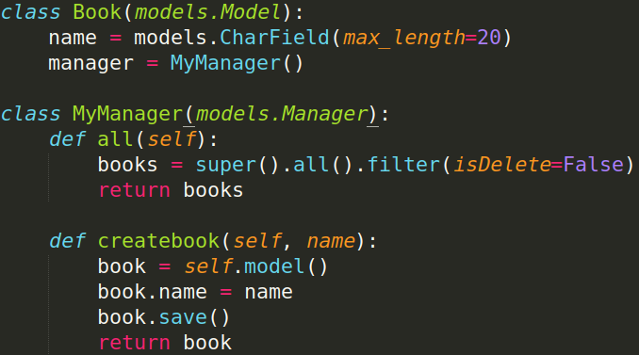
②查询，子表实例.多对多字段.all()，母表.objects.filter(子表名小写__子表字段='x')通过子表查询母表，给定子表条件
通过母表查询子表，与一对多中通过母表查询子表的方式完全一致
③删除，删除子表与母表的关系，子表实例.多对多字段.clear()/.remove(母表实例/*母表查询集)
删除母表与子表的关系，母表实例.子表名小写_set.clear()/.remove(子表实例/*子表查询集)
将所有内容总结为以下2表。
修改关系 | 添加 | 删除 | 修改
一对一 | C.objects.create(cr=b, co=y) | c/*c/b/*b.delete() | *c.update(cr=z0, co=z1)
一对多 | C.objects.create(cr=b, co=y) | c/*c/b/*b.delete() | *c.update(cr=z0, co=z1)
多对多(对子表) | c.cr.add(b/*b) | c.cr.clear/remove(b/*b) | 配合添加与删除使用
多对多(对母表) | b.C小写_set.add(c/*c) | b.C小写_set.clear/remove(b/*b) | 配合添加与删除使用
设定：母表B子表C，
母表实例b(查询集*b)，
子表实例c(查询集*c)，
母表其他字段bo，
子表其他字段co，
子表关联字段cr，
查询条件x，添加内容y，
修改内容z，查得内容[]。
查询关系 | 给定子表by子表查母表 | 给定子表by母表查母表 | 给定母表by母表查子表 | 给定母表by子表查子表
一对一 | c.cr[b] | B.objects.get(C小写__co=x)[b] | b.C小写[c] | C.objects.get(cr__bo=x)[c]
一对多 | c.cr[b] | B.objects.get(C小写__co=x)[b] | b.C小写_set.filter/all()[*c] | C.objects.filter(cr__bo=x)[*c]
多对多 | c.cr.filter/all()[*b] | B.objects.filter(C小写__co=x)[*b] | b.C小写_set.filter/all()[*c] | C.objects.filter(cr__bo=x)[*c]
自关联：是一种特殊的一对多关系，定义时aParent=models.ForeignKey('self',null=True,blank=True)外键关联自身表的主键，其查询方式即一对多。
模型管理器对象：django对每个模型类都生成了一个objects对象，继承自models.Manager，可以在定义
模型类时自定义管理器对象，当自定义管理器对象后django就不会生成默认的objects管理器，如图。
①在模型类中自定义管理器对象，取类属性生成管理器类的实例，自定义管理器类继承models.Manager；
②在管理器类中重写all方法，如令其不显示已逻辑删除的书目；
③在管理器类中自定义方法，其中self是管理器类的实例，其继承的model属性为其所在的模型类，因此
直接使用self.model()建立模型类实例，便于在修改模型类名称时不修改管理器类；
元选项：在模型类中定义时可选，其用于设置元信息，定义在模型类中class Meta:
①db_table = 'x'意为指定当前模型类表名(不随应用名变化而变化)
②permissions权限，ordering/order_with_respect_to排序，proxy代理模型，index_together索引等
③abstract=True抽象基类(不会生成表，用于公共属性继承)，verbose_name定义在管理后台单数形式显示的名称，verbose_name_plural表示复数形式

Slide 7
模型类的三种继承方式
①抽象类继承
父类继承来自model.Model, 但不会在底层数据库生成相应的数据表,父类的属性列存储在其子类的数据表中，其作用为多个表若有相同的字段时,可以将这些字段统一定义在抽象类中，在定义的元类中设置abstract=True。
②多表继承
在多表继承中，父类与子类之间没有外键关系，但仍然连接紧密，其中子类创建的实例对象在父类中也存在，即使用子类模型类创建实例时会同时在其继承的父类表中创建一个实例(即该实例代表了两张表中的实例)，并且可使用该子类的实例对象去操作同时创建的父类的实例对象。
③代理模型类继承
代理模型中子类只用于管理父类的数据,而不实际存储数据。
restful api（Representational State Transfer）
一种url设计的风格
url的地址代表请求一种资源，在此之上的操作用参数表示，如/list/种类id/页码?sort=排序方式
RESTful(Representational State Transfer) API，是一种web应用的设计理念，其中包括URL设计/状态码设计/服务器回应等多个内容。在URL设计中需要注意的一些点：①请求方法为动词，URL必须是一个指代资源的名词；②URL中的名词一般使用复数形式；③尽量避免过多级URL的存在；④URL指代请求的一种资源，在此之上的操作使用参数表示，如/list/种类id/页码?sort=排序方式。

Slide 8
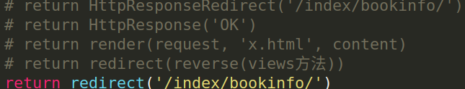
Django中开启一个新项目的操作：
①创建新项目，django-admin startproject 项目名
②创建应用，python manage.py startapp 应用名
创建模板目录，项目/templates/应用名/xxx.html
③修改配置文件，注册应用，修改数据库配置，修改语言地区，修改模板目录，项目/项目名/setting.py
④在项目名/init中添加链接数据库应用，使用mysql时，在项目名/init.py 下添加import pymysql /n pymysql.install_as_MySQLdb().
⑤添加URL配置，从项目名/urls.py下(from django.urls import path, re_path, include)，urlpatterns = [path('url', include('应用名.urls'))]新建 应用名/urls.py，(from django.urls import path, re_path /n from 项目名 import views), urlpatterns=[path('url', views.视图函数名)]
⑥添加模型类，应用名/models.py，(from django.db import models)，其下所有模型类都继承自models.Model
⑦添加视图函数，应用名/views.py，(from django.shortcuts import render/HttpResponse/redirect/HttpResponseRedirect /n from 项目名 import 模型类名 /n from django.urls import reverse /n from datetime import date)，其下所有视图函数都必须至少有一个request参数
django中有默认设置APPEND_SLASH = True，其意为对于任何不以'/'结尾的URL其会默认的重定向至有'/'结尾的URL，因此在设置超链接/urls.py文件时，最好添加结尾的/。
注意其会在url中表示参数的符号'?'前添加默认的/。
总结来说，设置path匹配的URL与重定向/超链接的url在最后的/上匹配，否则会重定向甚至报错。
URL指定：首先注意输入的URL是当前URL的相对地址，若当前为127.0.0.1:8000/index，url为'create'，
则指定URL为127.0.0.1:8000/index/create；url为'/create'，则指定URL为127.0.0.1:8000/create，
前面有'/'则表示从最初计起。
URL重定向：意为进行服务器不返回页面，而是让浏览器取请求其他的URL地址，进行了两次URL请求，views函数中方法如下。
views中返回方法 | 含义及所在模块 | 返回对象及参数
HttpResponse | django.shortcuts | 接收一个字符串(不能接收多个参数)
render | 将数据填充进模板，将结果返回给浏览器 | HttpResponse对象，模板文件链接，参数字典
redirect | 跳转至指定URL | HttpResponse对象，接收一个URL参数
reverse | django.urls | 指定反向解析URL
HttpResponseRedirect | django.shortcuts | HttpResponse对象，接收一个URL参数可在URL中传参
URL匹配：如请求的url为http://127.0.0.1:8000/index/args111?a=1&b=2，则在urls文件中进行匹配的部分为'index/args111'，?后的为query对象，通过request.GET获取，注意在书写匹配时一般写为r'index/'，其过程：浏览器请求→项目urls→应用urls→views视图函数→templates模板→返回浏览器。
URL参数：这个url参数位于上述匹配部分中，即'args111'中的'111'可视为参数，其获取有两种方式①使用re_path对url进行正则匹配分组，组内的部分会自动的传入对应的视图函数(字符串)，设置形参即可；②对分组进行命名，如(?P<id1>\d+)，则对应的视图函数中参数名为id1。
设定debug模式与限制访问：在settings.py文件中将DEBUG = False，关闭调试模式(调试模式开启时错误信息不会显示在浏览器中，显示标准错误页面)；ALLOWED_HOSTS = ['*']意为允许所有IP访问，在关闭调试模式时必须设置此选项。
错误页面：在templates下自定义错误代码.html，当关闭调试模式出现错误时(打开时出错会显示错误信息)，则django会自动的寻找templates下对应错误代码的页面并显示，如404.html(url配置问题),500.html(视图函数问题)。

Slide 9
request对象：是WSGIRequest类型的对象，每一个视图函数都需要有一个request对象参数，django解析http请求报文并创建request对象保存参数，属性：
path：一个字符串，表示请求的页面的完整路径，不包含域名和参数部分(从域名到?之间的内容)；
method：一个字符串，表示请求使用的HTTP方法，包括'GET'、'POST'、'HEAD'等；在浏览器中给出地址发出请求采用GET方式，如超链接，在地址栏直接输入URL；在浏览器中点击表单的提交按钮发起请求，如表单的method设置为post则为post请求；
encoding：一个字符串，表示提交的数据的编码方式；如果为None则表示使用浏览器的默认设置，一般为utf-8。
这个属性是可写的，可以通过修改它来修改访问表单数据使用的编码，接下来对属性的任何访问将使用新的encoding值。
GET：QueryDict类型对象，类似于字典，包含get请求方式的所有参数，request.GET['a']/.get('a');(通过GET提交的参数位于URL中，安全性不高)
POST：QueryDict类型对象，类似于字典，包含post请求方式的所有参数;(通过POST提交的参数位于请求头中，安全性较高)
FILES：一个类似于字典的对象，包含所有的上传文件；
COOKIES：一个标准的Python字典，包含所有的cookie，键和值都为字符串；
session：一个既可读又可写的类似于字典的对象，表示当前的会话，只有当Django 启用会话的支持时才可用。
QueryDict类型对象：其类似于字典，在GET/POST方法中，其传入参数的类型都为'a=1&b=2'，即以&隔开的键值对形式，其会将键值对拆分为两个字符串并组成对应关系，①添加，q=QueryDict('a=1&c=3&a=2')，在GET方法中截取URL中?后的部分，在POST方法中以form的name属性的值为键(开发人员设定)，value属性的值为值(用户填写)；②查询，其支持一个键对应多个值，q.get('a', default)查询'a'的值若不存在则返回default，q.getlist('a')与上类似但返回一个'a'的值组成的列表，q['a']当'a'不存在时报错。
JsonResponse对象：其是HttpResponse的子类，用于ajax请求返回json类型的数据，ajax即异步的JavaScript方法(详见前端学习)。在使用之前，需要在项目下新建static文件夹，并在settings中设置静态文件的保存目录，一般在静态文件夹下设置js/
css/img目录保存要使用的静态文件。(可用于实现页面的局部刷新，即不重新加载页面的所有内容)
ajax请求都在后台，需返回JsonResponse对象，不能直接使用render/redirect，其页面不会变化(请求在后台访问，其会访问指定的页面，但不显现)。
request与response对象：在views函数中，第一个参数request是包含有浏览器请求信息的WSGIRequest类型的请求对象，而如果要设置cookie，则需要在服务器发送回去的HttpResponse(包括JsonResponse,HttpResponseRedirect,redirect,render等)对象中设置。
cookie：指某些网站为了辨别用户身份、进行session跟踪而储存在用户本地终端上的数据（通常经过加密），其最典型的例子为记住用户名，cookie的特点①由服务器生成，以键值对的方式存储在浏览器中(服务器生成后保存在HttpResponse对象中发送给浏览器)②访问一个网站时，会将浏览器存储的所有与该服务器相关的cookie全部发送(保存在WSGIrequest对象.COOKIES中，是一个标准的python字典格式)③cookie基于域名安全，即不同IP的cookie是不能相互访问的④cookie是有过期时间的，若不设置，则默认浏览器关闭即过期(在set_cookie方法中可指定关键字参数，max_age=100单位为秒，expires指定具体过期的时间)⑤cookie无论保存的是何种格式的数据，取出时都为字符串格式（注意redirect后是URL，而render中是关联的模板路径）
Django中cookie的应用：①在服务器端设置cookie并发送给浏览器，HttpResponse对象.set_cookie('key', value, max_age)；
②浏览器访问服务器并将cookie包在请求头中发送给服务器，在服务器端使用WSGIrequest对象.COOKIES(一个标准的python字典)访问；
③对request中包含的cookies进行判断，确定用户的信息等。(也可用于登录状态验证，但相对不安全)
session与cookie的联系与区别：①session保存于服务器端，cookie保存于浏览器端并每次访问都携带；②session依赖于cookie工作，其唯一标识的sessionid存在于cookie中；③session用于保存重要的信息，cookie安全性不高；④cookie中提出的值全为字符串格式，session中不改变其存储的格式；⑤cookie的使用方式为response设置request携带，session的使用方式为服务器端设置，request设置并使用，但其只存储了sessionid，内容在服务器端。

Slide 10
session：指服务器为每个浏览器保存数据的机制(一般用于保存比较重要,敏感的信息)session的特点①由服务器生成，以键值对的方式保存在服务器中
②session依赖于cookie(其唯一标识的session_key是使用cookie来保存的，称为sessionid)③session指定的过期时间是cookie sessionID的过期时间。
Django中session的应用：①浏览器访问服务器，服务器处理信息并生成session(保存在数据库中，表格三个字段session_key/session_data/expire_date，将session_key作为唯一标识该session的对象发送给浏览器，名为sessionid，此为Django生成) request.session['name']='tom'；②浏览器再访问时直接根据sessionid取出对应的session信息(取出的具体过程被Django封装)，request.session['name']；③删除del request.session['x']删除单个键值对信息，获取request.session['x']/request.session.get('x', default)，清空request.session.clear()，清除该session request.session.flush()，设置超时时间request.session.set_expiry(value)其中value为整数时代表秒数，为0时表示浏览器关闭时过期，为None时表示永不过期，默认14days。
注意：①sessionID过期意为浏览器中的cookie过期，服务器中的session信息仍然保存在表中(设置的expire也作为一个键值对保存于session_data中)；②session_data以base64的编码方式保存于数据库中；③对一个浏览器可以重复设置多个session，但浏览器对一个服务器只会保存最新的sessionid；
④session常用于保持登录状态，在登录成功时设置session，在后续需要校检登录状态时设置request.session.haskey('islogin')若存在则跳过登录，一般将此功能封装为装饰器。
模板文件的加载顺序：①去配置的模板目录下寻找(在settings.py中)，②去各个应用下的templates目录中寻找(无需配置，会自动查找)。
render函数的实现过程：①加载模板文件②定义模板上下文并给其传参③模板渲染产生标准的html内容；封装为render(request, '模板路径', 参数字典)
模板语言(Django Template Language)：在html中书写并生效，用于接收和使用传入的数据
(1)模板变量：由数字、字母、下划线和点组成，但不能以下划线开头，其解析顺序为{{ book.title }}①把book作为字典，取book['title']；②把book作为一个对象，将title作为属性，book.title；③把book作为一个对象，将title作为方法，取book.title；(其中book可以是字典/对象/列表等，如book.0则会先将book作为字典取book['0']，再将book作为列表取book[0])(注意当解析失败的时候不报错，会使用空字符串填充模板变量)
(2)模板标签：用于在模板(html文件)中应用语句，常用的有①{% for %}{% forloop.counter %}(记录循环次数){% empty %}(无内容时显示){% endfor %}②{% if/else/elif %}{% endif %}其中支持比较运算符和逻辑运算符③{% ifequal/ifnotequal value1 value2%}{% else %}(判断值1和2是否相等，不支持复杂数据类型如列表字典等)④{# 单行注释 #}{% comment %}多行注释{% endcomment %}(模板的注释在html源代码中时看不到的)
(3)模板过滤器：用于在显示变量之前变更值(类似于lambda函数)①{{ value|add:'2' }}(注意不要随意添加空格)②capfirst首字母大写③cut:'xxx'从字符串中移除指定的字符④default:'xx'当值为空时用以代替⑤date格式化日期字符串，如date:'Y年m月d日'⑥first/last返回列表中的首/末值⑦length求字符串或列表的长度⑧upper/lower大/小写⑨time:格式化时间。
(4)自定义过滤器：过滤器其实就是python函数，其使用流程①在应用下新建目录templatetags，创建__init__.py，创建filters.py文件②在filters.py文件中from django.template import Library，并创建register = Library()③创建过滤器函数，自定义的过滤器函数至少有一个参数，最多有两个参数④使用@register.filter装饰自定义过滤器函数⑤在模板文件(html)中使用，在<head>标签上方添加{% load filters %}，函数名即为自定义过滤器，其第一个参数即为要过滤的变量，如需第二个参数，则:'xx'添加。
(5)自定义标签：与自定义过滤器类似，但使用@register.simple_tag装饰，使用时{% 函数名 参数1 参数2 %}即可返回值。
(6)模板继承：①建立父模板，一般将所有页面都相同的内容建立在父模板中(也是一个html文件)②继承父模板，在子文件中使用{% extends 'url' %}(相对于templates目录)来继承父模板的全部内容，输入重写块之外内容无效③在父模板中使用{% block blockname %}xxx{% endblock blockname %}建立块并对其命名，在子文件中可以使用相同的标签来对父模板的块内容重写(丢失父模板内容)，使用{% block.super %}可在重写后也将父模板原本在此块中的内容输入；若不重写，则父模板中的所有块中内容都会继承并显示(即若不需要则需重写为空)，block可以嵌套，模板可以嵌套继承，即可以出现中间模板。

Slide 11
html转义：从视图函数传入模板的变量会默认使用html实体字符，即将一些可能冲突的符号转义，若要直接传入html文档，则必须对其中的符号禁止转义①使用过滤器，{{ content|safe }}，可以禁止content中的字符转义②使用标签{% autoescape off %}xxx{% endautoescape %}，可以禁止此标签中的所有内容转义③硬编码(即直接写在html文档中的字符串)中的字符串默认不转义(即识别为标签)，若要转义(即识别为<>)则需手动使用html实体字符。
Django项目创建的流程：
(1)创建虚拟环境，创建项目，创建应用，注册应用，修改使用的数据库(数据库需已创建)，修改时区和语言，init中注册数据库使用的工具；
(2)创建templates模板目录，模板下创建应用名目录并404/500.html等，注册模板使用目录，注册ALLOWED_HOST(注释48行csrf，迁移时不能注释)；
(3)在models中定义模型类，生成迁移文件并迁移，在应用下创建urls文件，在项目下和应用下的urls文件中匹配url，在view中创建视图函数；
(4)若要使用静态文件/上传文件图片，在项目下创建static目录，并css/js/img/media目录，注册静态文件目录，media下创建应用名目录，并注册media；
(5)若要使用后台管理，则需创建管理员账户，在admin.py文件下导入并注册模型类；
(6)若要使用自定义过滤器，则需在应用下创建templatetags目录，创建__init__.py文件，再创建.py文件，在其中定义过滤器函数，并在模板中load使用。
CSRF(Cross Site Request Forgery)攻击：也称XSRF，跨站请求伪造，其原理为利用浏览器保持的登录状态伪造请求(通过第三方网站的跳转指令，携带浏览器的cookie，以浏览器的权限执行恶意提交的请求)，其根本原因为浏览器的身份验证机制，其虽然可以保证一个请求是来自于某个用户的浏览器，但却无法保证该请求是用户批准发送的，防御可用①对于敏感操作尽量使用POST；②验证HTTP referer，HTTP请求头中有一个字段名为referer，其记录了该HTTP请求的来源地址，可被用于检查请求是否来自合法的“源”(Referer值是否是指定页面，或者网站的域)，但referer值并能确保获取到，用户可设置其不可见；③在请求地址中添加csrf token，其会向cookie中写入一条名为csrftoken值为随机生成的数据，服务器会对比该值对不符合要求的请求403，
在Django中在form标签下添加{% csrf_token %}标签，并默认打开csrf中间件，即开启了csrf防护。(注意若不添加该标签，则本地的提交也会被拦截)
XSS(Cross Site Scripting)攻击：其原理与SQL注入类似，通过提交的数据来更改原始代码结构，并在页面上运行脚本，预防可用①输入验证，使用标准输入验证机制，验证所有输入数据的长度、类型、语法及业务逻辑②输出编码，确保用户提交的数据已经被正确编码并不要允许用户自主选择编码方式。
url反向解析：根据path匹配的正则表达式动态生成url，使得更改path时(即更改地址栏中输入的地址时)对应的视图函数和模板文件中的url无需改动，反向解析在Django中应用于模板中的超链接/视图中的重定向，其使用方法为①在项目/项目名下的urls文件中定义path('url', include(('应用名.urls', '应用名') namespace='应用名(可变)'))(注意在Django2.x中存在namespace时需使用元组说明要指定的应用名)，在应用下的urls文件中定义path('xx', views.xx, name='xx')，在模板中使用标签{% url '项目名:xx' %}即可反向解析至匹配的url②在模板中使用{% url 'namespace:xxx' 参数1 参数2 %}其后的参数匹配的是定义path中的url的分组(若分组不对应则报错)，会将写在后面的参数分配进分组，生成url③在模板中使用{% url 'namespace:xxx' a=参数1 b=参数2 %}其后的参数匹配定义path中的url的命名分组，参数名需对应r'xxx/xx/(?P<a>\d)_(?P<b>\d)'，将关键字参数填入分组，生成url④在视图函数中使用反向解析，return redirect(reverse('namespace:xx', args=(位置参数元组), kwargs={'a':1关键字参数字典}))
静态文件：若要在模板页面上使用静态文件，①需要创建目录，并在setting中配置，STATIC_URL = '/static/'意为访问静态文件的url配置(HTML中需要的静态文件都会重新发起一个请求，Django强制要求静态文件(css/img等)必须使用static(否则禁止访问)，然后再根据href/src请求的url去本地文件夹物理目录中查找)，STATICFILES_DIRS配置静态文件的物理目录②从django.conf import settings中可以查看静态文件的查找顺序STATICFILES_FINDERS，先查找配置的目录下，再去应用下的文件夹中查找③可以在模板中动态的生成静态文件的url，主要是解决STATIC_URL变动的问题(即改变STATIC_URL时无需改变HTML文档中对静态文件的访问url)，在最上方{% load staticfiles %}，在需要配置url的地址中如src="{% static 'images/mm.jpg' %}"
关于IP拦截：使用request.META['REMOTE_ADDR']可以获取浏览器端的IP地址，通过中间件类的设计可以在视图函数应用之前对浏览器的IP进行筛选，实现阻止某些IP访问网站的功能。

Slide 12
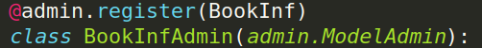
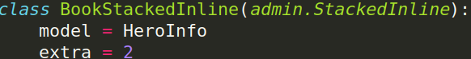
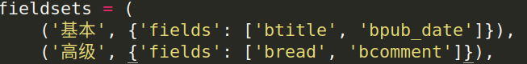
中间件：是Django预留的函数接口，可以介入Django的请求和响应处理过程，修改Django的输入或输出，中间件的设计为开发者提供了一种无侵入式的开发方式，增强了Django框架的健壮性，其它的MVC框架也有这个功能，名称为IoC。
(1)在应用下创建middleware.py文件，在其中定义中间件类，一般命名方式为 class IPBlockMiddleware:，类中的方法(最多有五个参数self, request, 视图函数, *args, **kwargs)即Django为中间件类预留的函数(函数名不可变)，注册时写为python包名，即项目名.middleware.类名；
__init__(self):服务器重启后，响应第一个请求的时候调用；(即后续请求不调用)
process_request(self, request):是在产生request对象，进行url匹配之前调用；
process_view(self, request, view_func, *view_args, **view_kwargs)：是url匹配之后，调用视图函数之前；
process_response(self, request, response)：视图函数调用之后，内容返回给浏览器之前；(其中response为视图的返回值)
process_exception(self, request, exception):视图函数出现异常，会调用这个函数。
(2)在setting中MIDDLEWARE列表中为中间件类的注册，如果有多个中间件类包含process_exception函数，则先注册的后执行；
(3)Django的请求处理流程为：浏览器发出请求→产生request对象→调用中间件类中的process_request→url匹配→调用中间件类中的process_view→调用视图函数→调用中间件类中的process_response→返回给浏览器response对象；
(4)中间件函数分为两类①请求阶段中process_request/view，应返回None(继续执行其他中间件类中的process_request/view，按从上到下的顺序执行)或HttpResponse(不执行后续的视图/中间件，直接将此HttpResponse返回给响应中间件)②响应阶段中process_template_response/response/exception，其中process_template_response在视图完成执行后立即执行，必须返回一个实现render方法的响应对象，process_response在所有响应返回浏览器之前执行，必须返回一个HttpResponse/StreamingHttpResponse对象，该方法必须调用(即使跳过了视图和中间件视图函数)，process_exception在产生异常时执行，应返回一个None(启用默认的异常处理)/HttpResponse对象(所有的响应阶段中的中间件函数，按从下到上的顺序执行)
模型管理类：用于控制admin后台页面的展示和操作，在项目下的admin.py及models.py中操作。
注册模型管理类：在admin.py中定义模型管理类class AreaAdmin(admin.ModelAdmin):，注册模型管理类admin.site.register(AreaInfo, AreaAdmin)，或使用装饰器@admin.register在定义模型管理类时注册。
修改列表页，即显示信息页：
①修改每页显示条目数，模型管理类中添加list_per_page = 10；②修改操作选项的位置，模型管理类中添加actions_on_top/bottom = True/False；
③将方法作为列并指定方法可排序并指定列标题，模型管理类中添加list_display = ['字段名'.., '方法名']，在模型类(model.py下)中添加方法(其返回值即页面中列上的显示值)并为方法添加属性 方法名.admin_order_field = '字段名'，方法名.short_description = 'xxx'则可以使方法列按照指定字段排序并指定列标题；④对于已有的字段指定列标题，在模型类中定义字段时添加参数verbose_name='标题'；⑤访问某字段关联对象，可以定义方法，并在方法中完成查询和输出并返回，在页面上显示；⑥在右侧显示过滤栏，在模型管理类中添加list_filter = ['字段名'..]；⑦在上方显示搜索框，在模型管理类中添加search_fields = ['字段名']，支持模糊查询，列表中添加多个字段表示可以对多个字段进行查询。
修改编辑页：①在模型管理类中添加fields = ['字段1', '字段2']，默认将所有字段按顺序显示，若更改此选项，则会变更字段显示顺序和显示数量；②对编辑页的字段进行分组显示，如图；③在母表的对象
编辑中添加子表的关联对象，admin.py中新建类，
TabularInline表示以表格形式显示，model为子表名
在原模型类中添加inlines = [BookStackedInline]

Slide 13
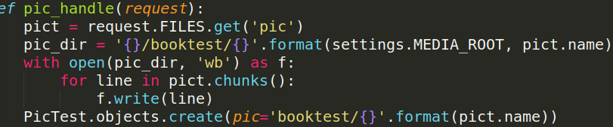
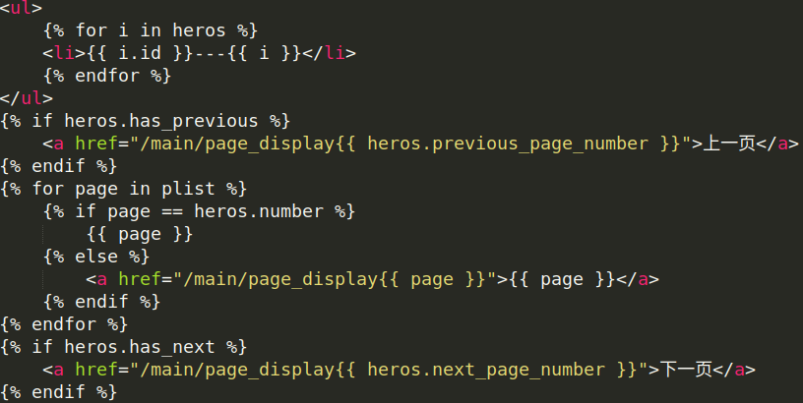
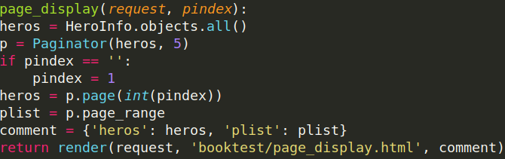
Django中设置上传图片：设置让用户或管理员上传图片，与在配置模板时使用的静态文件的存放位置不同①在项目下static目录下新建目录media/应用名，上传的图片文件就保存在此处；②在应用的models.py文件下新建模型类，或在原有模型类中新建字段pic = models.ImageField(upload_to='项目名/')其中ImageField是FileField的子类(其自动对上传的文件进行校验，确认是图片文件)，upload_to是相对于设置的上传文件路径(在setting中设置)的子目录，而字段本身是一个实例非字符串，显示为路径；③在settings中设置MEDIA_ROOT=os.path.join(BASE_DIR, 'static/media')其与模型类中的路径组合成为上传文件的保存路径；④在admin中注册PicTest类，即可在后台管理页面上传图片(注意在后台管理页面删除时只是删除了数据库中的记录，并没有删除上传的已保存在media下的文件本身)；⑤若要让用户自定义上传图片，则需要在自定义页面中设置上传表单<form method="post" action="/pic_handle/" enctype="multipart/form-data">其属性固定；⑥request.FILES.get('pic')可以得到提交的对象(request.FILES类似于字典)，且根据上传文件的大小，其分为两个处理类django.core.files.uploadhandler.MemoryFileUploadHandler(内存中)
/TemporaryFileUploadHandler(临时文件中)，2.5M为限制大小；⑦上述对象支持一些方法：
使pic = request.FILES.get('pic')，则pic.name为上传文件的名称/pic.size上传文件的
大小/pic.chunks()是一个类似于redalines()的生成器，最长用于遍历然后写入/pic.read
()一次性读取内容，但注意若上传的文件过大，可能会撑爆内存；
⑧设置文件路径并使用'wb'方式打开，如图；⑨写入，并在数据库中保存路径，注意数据库中保存的路径是从(项目/static/media)计起，即MEDIA_ROOT。
Django中设置分页显示：分页显示，并在下方添加页码跳转及上一页/下一页链接①在模板中使用列表，在视图函数中操作并返回页码及当前页需要的内容，from django.core.paginator import Paginator，在视图函数中首先查询获取查询集，生成Paginator对象p = Paginator(查询集, 10/每页条数)
Paginator类实例对象
方法_init_(列表,int)：返回分页对象，第一个参数为列表数据，
第二个参数为每页数据的条数。
属性count：返回对象总数。
属性num_pages：返回页面总数。
属性page_range：返回页码列表，从1开始，例如[1, 2, 3, 4]。
方法page(m)：返回Page类实例对象，表示第m页的数据，下标以1开始，可迭代。
Page类实例对象
调用Paginator对象的page()方法返回Page对象，不需要手动构造。
属性object_list：返回当前页对象的查询集。
属性number：返回当前是第几页，从1开始。
属性paginator：当前页对应的Paginator对象。
方法has_next()：如果有下一页返回True。
方法has_previous()：如果有上一页返回True。
方法len()：返回当前页面对象的个数。
方法previous_page_number()：返回上一页的页码。
方法next_page_number()：返回下一页的页码。

Slide 14
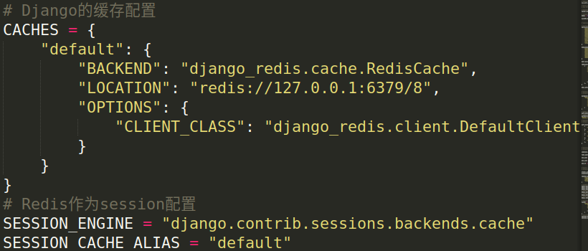
①Django模型类中，choices可以限定取值范围，在定义字段时写入选项choices=xxx_choices，其中xxx_choices为一个二维的元组，其中可以有多个选项，
第一个元素表示存在数据库内真实的值，第二个表示页面上显示的具体内容，一般将xxx_choices=(('a', '1'), ('b', '2'), ('c', '3'))直接定义在模型类中，可使用b.get_xxx_display()方法获取相应的具体内容，其中b为模型类的实例，xxx为字段名。
②Django中自带了用户注册管理系统，在使用前必须先在setting中使用AUTH_USER_MODEL指定django用户认证系统使用的模型类，如果重新设定了用户模型类，则需指定为重设的自定义的用户模型类，若不指定则会使用Django默认的用户模型类，使用User.objects.create_user(username, email, passwd)指定新用户，默认激活；创建超级用户仍使用manage.py；使用实例.set_password('new')修改密码；使用authenticate(username=x, password=y)来验证用户(在django2.x版本，账号未激活即is_active为0则直接返回None)，若验证有效则返回User实例对象，若无效则返回None；使用login(request, user)来对authenticate返回值记录其登录状态，使用login_required对视图函数(若为视图类则不能直接使用，可以在urls.py中装饰as_view函数)进行装饰，可验证其登录状态(若有则正常执行视图，若无则重定向并传递next参数保存重定向之前的页面url)；使用LoginRequiredMixin，方法全部封装(写在视图类继承的最左边，是因为要使用此类而非View的as_view()方法)；Django的认证系统会给每一个请求添加request.user属性(且这个user属性会作为参数传递给Django模板)，其是User模型类或另外一个内置的AnonymousUser类的实例，可以用user.is_authenticated来区分两者
③类视图：用于同一个网页以不同方法提交时分别处理，其继承自django.views中的View类，并在类中def get()/post()等严格以方法名小写为名的类方法，在urls中调用自定义视图类中的as_view()方法，其会自动根据request.method的不同分发给不同的类方法；
④加密：使用模块from itsdangerous import TimedJSONWebSignatureSerializer as Serializer，此类的实例可以指定加密密钥和有效时间(秒)，生成类实例serializer = Serializer(settings.SECRET_KEY, 3600)，加密token=serializer.dumps(userid)，解密res=serializer.loads(token)，当有效时间超出后，加密生成的token无法进行解密，报错SignatureExpired，其位于itsdangerous模块中；
⑤使用Django内置模块发送邮件：配置163邮箱，在setting中添加配置项，在视图中使用内置函数(详参)；
⑥使用celery异步发送：发送邮件过程：Django→smtp服务器→目的邮箱 其中Django的send_mail函数是阻塞的，若存在网络延迟，则在用户端会卡在登陆界面(影响用户体验)，因此使用celery来完成异步发送邮件。
celery:是一个基于消息传递的分布式任务队列，其工作原理如图所示，三者可以在同一台电脑上也可以在不同电脑上(broker和worker可以有多个)，在worker主机上使用celery -A app名 worker -l info可以开启worker(开启前要先进行django环境的初始化)，其会自动检测并连接broker；
其简单配置与稍复杂配置参(dailyfresh与test5)
⑦使用redis作为django缓存及session存储：安装django-redis(只支持pip3)，配置缓存及session如图所示。
⑧注意在Django模型类中，其外键是对应的模型类
实例，在使用filter时也应该使用对应的实例来进
行查询；
发出任务
监听任务
任务发出者
项目代码
任务队列
中间人
broker
(消息队列，redis)
任务执行者
worker
项目代码

Slide 15
Django中的缓存机制：①Memcached，与redis类似都是内存型数据库(可用作Django的缓存)②数据库缓存，可设置redis/mysql等③文件系统缓存，即生成单独的文件保存在磁盘中④本地内存缓存，即直接保存在内存中⑤虚拟缓存，用于开发模式；
Django支持的三种缓存级别：①站点缓存(缓存整个网站)②单个视图缓存(对某个视图函数的输出进行缓存)③模板片段缓存(即一类模板标签，作为模板变量来渲染模板，替换其中的部分内容)；
自定义Django中缓存内容：使用django.core.cache中的cache.set(key, value, time),cache.get(key)方法设置并访问缓存，这里使用缓存只是将从数据库查询到的内容进行统一存储，减少访问数据库的次数，而不生成整个html内容，即将查到的内容作为变量存储起来并在访问时进行模板渲染和替换。
缓存时间的重要性：防止由于某种原因缓存一直存在无法更新，只会在一定时间内显示过期的页面。
Django中设置生成静态页面：在首页信息被后台admin改动时重新生成静态页面(直接改动数据库时不影响)，对已生成的html文件进行重写而不生成多个，在admin中注册模型类时，其每个模型类的管理类中都有save_model(),delete_model()方法，其分别在新增,修改/删除某模型类对应表中文件时使用，重写这两个方法，在此种添加对celery worker的调用，并且应用到所有注册的模型类中。
使用搜索引擎框架：①搜索引擎：对信息(可以是互联网/数据库/文档等内容)进行分析整理，建立关键词索引；②全文检索框架：搜索引擎有多种，且其中有分词算法/噪音消除/排名算法等复杂内容，将其封装，简便使用的框架称为全文检索框架，这里使用haystack；③正向索引和倒排索引：对所有的文件/网页进行全盘扫描并分词，生成一个{{文件1:key1,key2},{文件2:key1,key3}..}的索引称为正向索引(依然需要检索大量文件，浪费资源)，将生成的索引整合为{{key1:文件1[3],文件2[2]}{key2:文件1[1],文件3[3]}..}的索引称为倒排索引，索引中记录关键词出现的位置(包括出自哪个文件或网页)和频率，倒排索引可直接应用于排名；④具体操作方法参课件，固定的有：配置/templates目录下search及其索引字段的格式/模板中使用搜索的表单name/搜索结束后传递到模板的内容(query：搜索关键字，page：自动分页后当前页内容，paginator：分页的paginator对象)。
Django中使用数据库事务：①from django.db import transaction，使用@transaction.atomic对需要的视图函数进行装饰，可以直接使用在类中的post/ get函数上，然后可以在该视图函数中使用自定义事务功能；②在函数中设置保存点save_id=transaction.savepoint()，可以在需要的位置使用transaction.savepoint_rollback(save_id)进行回滚；③一般将整个事务放置于try中。
关于动态和静态请求：两者在客户端没有区别，其由开发者使用url唯一区分，如/static/...表示静态文件，在配置服务器时将其标识为静态文件，是否需要使用后台app和数据库并不受客户端影响，开发者配置的url路由唯一区分是什么请求，需要做什么事情；

Slide 16
分布式系统简介
(1)一些概念：①集群：在多台不同的服务器中部署相同应用或服务模块，构成一个集群，通过负载均衡设备对外提供服务(如数据库的主从，读写分离)；
②伪分布式：将多台主机的任务放到一台主机上执行，本是部署于多个主机上的模块位于同一主机上时无法并行执行，只能并发执行，处理速度上有差异；
③分布式：一个硬件或软件组件分布在不同的网络计算机上，彼此之间仅仅通过消息传递进行通信和协调的系统，具有独立性；
④集中式：由一台或多台主计算机组成中心节点，数据集中存储于这个中心节点中，并且整个系统的所有业务单元都集中部署在这个中心节点上，系统所有的功能均由其集中处理。也就是说，集中式系统中，每个终端或客户端仅仅负责数据的录入和输出，而数据的存储与控制处理完全交由主机来完成。
随着业务量和需求的扩张，对计算机性能和速度的要求越来越高，单机由于硬件资源的限制无法满足其对存储量和计算能力的要求，因此引入了分布式系统，将单机版的程序扩展到大量主机上进行分布式运行，但会极大的增加程序的复杂度和开发难度。
(2)分布式系统的特点：①分布性，分布式系统中的多台计算机之间在空间位置上可以随意分布，系统中的多台计算机之间没有主、从之分，即没有控制整个系统的主机，也没有受控的从机。②透明性，系统资源被所有计算机共享。每台计算机的用户不仅可以使用本机的资源，还可以使用本分布式系统中其他计算机的资源(包括CPU、文件、打印机等)。③同一性，系统中的若干台计算机可以互相协作来完成一个共同的任务，或者说一个程序可以分布在几台计算机上并行地运行。④通信性，系统中任意两台计算机都可以通过通信来交换信息。⑤不存在全局时钟。⑥通信不可靠。(分布式系统的两个本质难点)
(3)分布式系统的分类：①分布式存储(NoSQL,Key-Value存储)②分布式计算(MapReduce)，传统的并行运算要求：投入更多机器，数据大小不变，计算速度更快；分布式计算要求：投入更多机器，可以处理更大的数据③分布式管理(如分布式操作系统，分布式版本控制系统等)
(4)分布式系统与集中式系统的对比：如表所示。
(5)版本控制系统：版本控制是指对软件开发过程中各种程序代码、配置文件及说明文档等文件变更的管理，其最主要的功能就是追踪文件的变更。
(6)git(Distributed Version Control)与CVS(Centralized Version Control)/SVN的对比：
①集中式版本控制系统的最主要特点是其开发者的合作方式为共用一个版本库，其三大重点为同步(同步方式有锁定(即互斥锁，同一时间同一文件仅能有一位开发者进行操作)与合并(允许同时操作，若提交结果产生冲突则自动合并，合并失败则人工合并)，同步本身是为了所有开发作出的所有改动都同步给所有开发者，使全部版本保持一致)，追溯(即版本回退，保存版本内容及改动/说明)，档案备份(让所有的受控档案集中保管并备份)，其要求网络并无法将修改过程中的多个阶段划分为不同版本(有些阶段不稳定，若提交则可能产生混乱，若不提交则阶段性的版本丢失无法共享)。
②分布式版本控制系统的最主要特点是其版本库在每一个开发者本地，且工作文件在每台主机上都有一个完整的备份，其核心不在于维持不同开发者间的同步，而在于让每个开发者拥有各自独立的变更集合，且开发者之间可分享自己的变更集合，其不要求网络并可以使用pull/push与其他主机的版本库进行交互，获取或分享版本库的变更。git也拥有集中的档案库，其用于各个主机分享交换各自的修改，但不影响各个主机独立的操作。
③其特点对比如表所示。
影响因素 | SVN/CVS | git
中央服务器/网络依赖 | 有/强 | 无/弱
分支操作影响 | 全部开发者同步所有分支 | 开发者各自独立
提交文件影响 | 直接提交到中央处理器 | 提交到本地，需进行push
适用范围/安全性 | 分布式开发/低(代码有多个备份) | 小型项目开发/高(代码在主机上)
影响因素 | 集中式系统 | 分布式系统
模块耦合度/新功能研发难度 | 高 | 低
硬件成本/可扩展性/故障影响 | 高/低/大 | 低/高/小
部署/运维/测试查错难度 | 低/高/低 | 高/高/高
架构设计难度/系统管理难度 | 低/低 | 高/高

Slide 17
git操作基础
版本的创建与回退：①第一次使用git时可能需要指定默认的身份标识，指定用户名和邮箱，git config [--global](本地省略) user.email/name 'xxx'；
②创建版本时会生成版本序列号，唯一标识某个版本；③HEAD是一个指针，会指向最新的版本(即当前所在的版本)；④git的工作区/暂存区/版本库的关系如图所示，.git目录即版本库(其中包括了暂存区，第一个分支master，指向master的一个指针HEAD)；⑤git add一次可以添加多个文件，git commit追加版本说明一次将暂存区内所有的改动提交，未add的改动不提交；⑥撤销未add修改直接checkout，撤销已add修改先reset HEAD再checkout，撤销已commit版本只能版本回退；⑦在对比时，---标识写在前面的版本，+++标识写在后面的版本，若不写则默认与当前工作区(非暂存区)相比较，其中两个符号都没有的表示两个版本中皆存，带符号表示某个版本中特有；⑧使用rm 文件名删除文件，其属于工作区改动，与撤销修改的操作一致，即使commit版本后也不用担心误删，版本回退可以恢复已删除的文件，但若没有提交到git，则删除文件则永久删除；⑨提交到暂存区的内容关闭终端时也不会丢失。
命令 | 作用 | 命令/状态 | 作用/解释
git init | 创建版本库，新建.git目录 | git status | 查看当前工作树的状态
git add 文件名1 文件名2 | 将改动添加到暂存区 | ①未跟踪的文件 | 在工作区内的新文件，未有过版本
git commit -m '版本信息' | 创建版本(-amend 追加提交) | ②尚未暂存以备提交的变更 | 已有过版本但修改后未add
git log | 查看版本记录 | ③要提交的变更 | 已add至暂存区内但未commit
git reset --hard HEAD^/~n | 回退到上一个版本/n个版本 | ④无文件提交，干净的工作区 | 工作区对比当前版本无任何修改
git reset --hard 版本号 | 回到版本号标识的版本(最少4位) | git checkout [--] 文件名 | 撤销未add的改动
git reflog | 查看操作记录 | git reset HEAD 文件名 | 取消暂存，回到未add的状态
git diff HEAD [HEAD^] [--] 文件名 | 对比HEAD版本与工作区/其他版本不同 | git log --pretty=oneline | 以简短形式显示版本信息
git rm 文件名 | 提交删除改动/也可以使用add | git log --graph --pretty=oneline | 显示分支合并历史信息
分支管理：git的版本管理是时间线，而分支就是在主时间线上的分支，各个分支互不干扰，可以合并。
①分支的本质是一个指针，指向一条时间线，HEAD指针指向当前分支的当前版本；
②新建一个分支时，会将所有当前状态引入这个分支，即拷贝当前分支的全部版本(包括合并记录)及当前状态，在对这个分支进行修改时，从原有分支的路线上新引出一条版本线，新分支指向这条版本线。
命令 | 作用
git branch [分支名] | 查看分支/创建分支
git checkout 分支名 | 切换分支
git checkout -b 分支名 | 创建+切换分支
git merge 分支名 | 合并某分支到当前分支
git branch -d 分支名 | 删除分支
git merge --no-ff -m '版本信息' | 禁用快速合并模式合并
git stash | 保存当前工作现场
git stash pop/list | 返回/查看工作现场
工作区
(即git版本库所在的目录)
git add
版本库(即.git目录)
暂存区
git
commit
master分支
HEAD

Slide 18
③若当前分支的所有版本都位于要合并的版本之中(即是在当前分支基础上的改动，当前分支无变动),默认使用Fast-forward模式，即直接将当前分支的指针指向要合并的分支，因此速度极快；④若两个分支修改了同一个文件，则合并时会产生冲突，自动合并失败，在文件内部使用<<<</>>>>标识不同的分支内对于该文件不同的修改部分，使用====隔开，需进行手动修改后重新add并commit；⑤使用stash保存当前工作状态，可以保存多份(使用git pop默认恢复最近的工作状态并删除stash)，使用git stash apply可以不删除stash恢复保存的工作状态；⑥git commit --amend修改最近一次的提交信息。
GitHub使用
①申请账号，创建代码仓库，一般一个大项目是一个代码库；
②注册global(如前述)邮箱及用户名，使用ssh-keygen -t rsa -C "邮箱地址"生成ssh公钥(id_rsa.pub)和私钥(id_rsa)；
③使用SSH地址clone代码到本地，创建分支编写后git push origin 分支名上传分支；
④使用git branch --set-upstream-to=origin/远程分支名称 本地分支名称将本地分支跟踪服务器分支(可查看本地当前分支与服务器分支的版本差距)；
⑤使用git pull origin 分支名将服务器上的分支拉取到本地，若本地已修改且都只有一个master分支则自动合并分支；
注意
①从github上clone下来的文件夹已经建立了git工作区，无需重新建立，且其中建立了主分支origin，后续推送的分支都位于主分支之下。
②发布的版本必须是可以运行的较稳定版本，可以在本地保存多个版本，但推送到github的版本可能被其他人下载使用，因此对运行有要求。
③整个代码库下，origin/master一般用于保存发布的项目代码(对完整性有要求)，origin/dev一般用于保存开发过程中的代码。
①HEAD指向默认创建的master分支
master
HEAD
②HEAD指向新创建的dev分支
master
③合并dev到master上
master
HEAD
修改a.txt文件
修改a.txt文件
版本1
版本2
版本3
版本1
版本2
版本3
版本4
版本4
创建a.txt文件
修改a.txt文件
修改a.txt文件
创建a.txt文件
修改a.txt文件
修改a.txt文件
HEAD
dev
dev
master
④创建并修改两个分支
版本5
⑤合并两个不同分支，合并后dev不变
版本5
版本6
修改a.txt文件
修改a.txt文件
版本1
版本2
版本3
版本4
版本1
版本2
版本3
版本4
master
HEAD
创建a.txt文件
修改a.txt文件
修改a.txt文件
创建a.txt文件
修改a.txt文件
修改a.txt文件
HEAD
dev
dev

Slide 19
注意git是有可能出问题的，在解决问题之前先把修改过的代码保存好，再进行版本操作，不然可能丢失
①git fsck --full
②find . -type f -empty -delete -print删除所有空文件
③当前HEAD指向最新提交的版本，但由于已删除，因此git reset --hard 版本回退即可
④此错误是由于commit后关机过快导致的

Slide 20
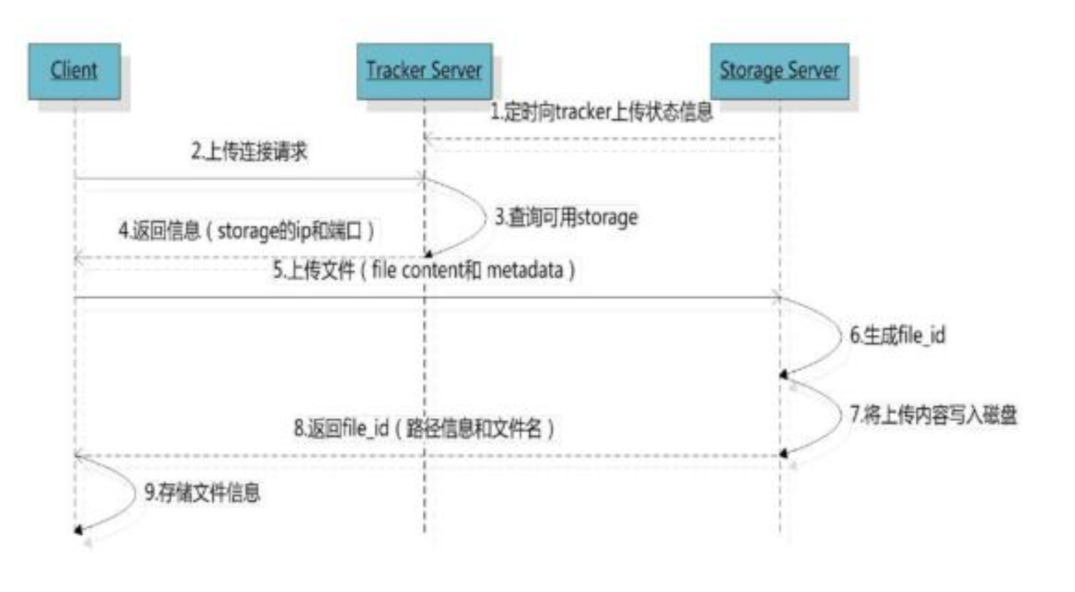
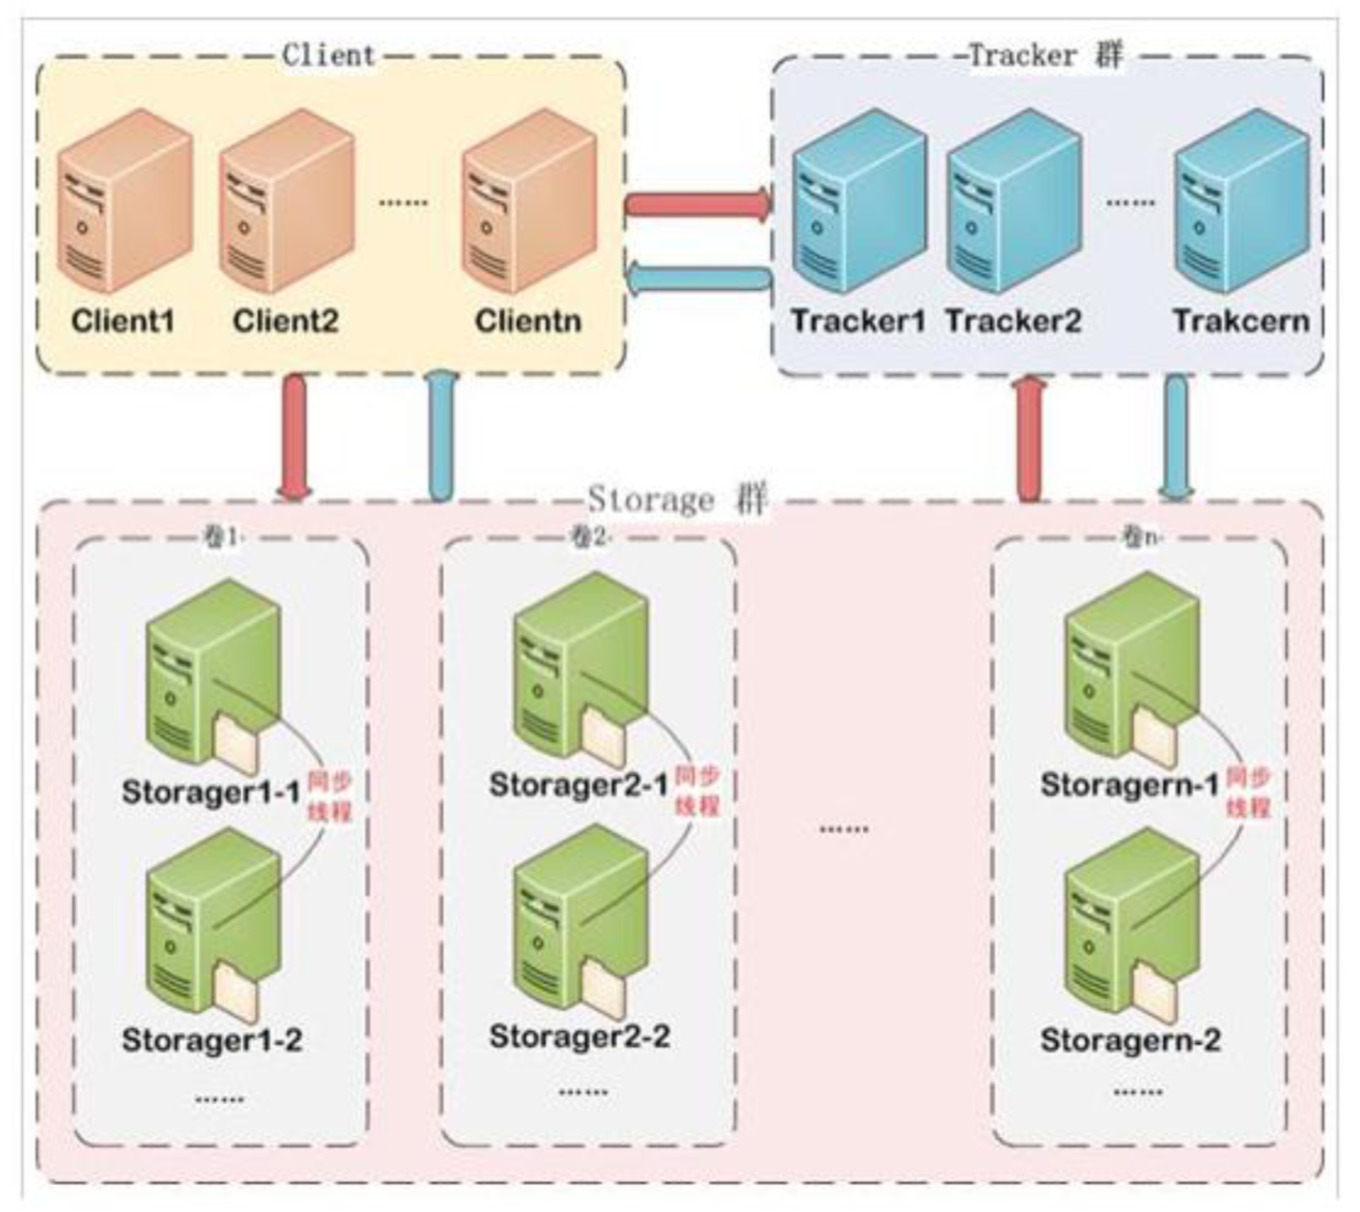
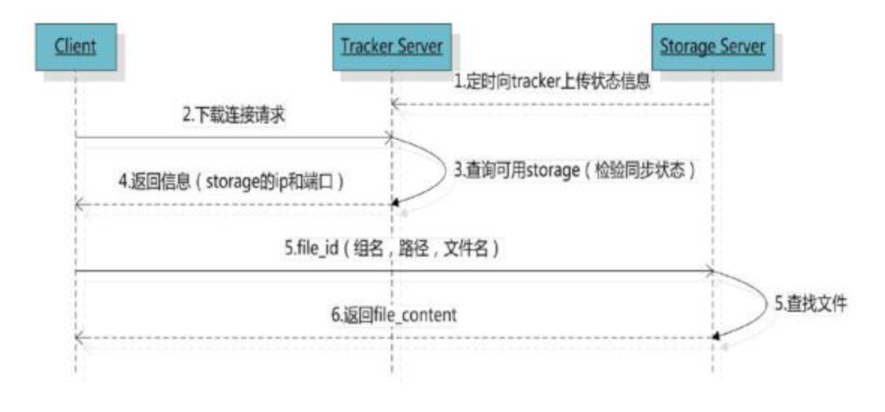
FastDFS分布式文件存储系统
(1)背景：早期的网站，将静态文件(图片等)直接存放在项目文件夹内，优点(简单方便快捷)，缺点(耦合度高，静态文件访问占用资源多)；后来将静态文件分离存储在一个单独的文件服务器上，优点(解耦，降低网站服务器压力，便于扩容、备份、负载均衡等)，缺点(垂直扩展性、容灾差，单机性能瓶颈)；
分布式文件存储系统，分为三部分，文件存储系统(保存文件)、文件容灾系统(相互备份)、文件访问调度仲裁系统(调配资源，决定存储位置)，优点(极大扩展能力，高可用性，弹性存储)，缺点(系统复杂度高，需要更多硬件资源)。
(2)FastDFS是一个开源的轻量级分布式文件系统，它解决了大数据量存储和负载均衡等问题，特别适合以中小文件（建议范围：4KB-500MB）为载体的在线服务，使用纯C实现，分为三个部分:tracker server(追踪/调度服务器)，主要做调度工作，起负载均衡的作用，在内存中记录集群中所有存储组和存储服务器的状态信息，是客户端和数据服务器交互的枢纽，且Tracker是FastDFS的协调者，负责管理所有的storage server和group，通过心跳机制与storage建立联系并更新自己的信息，其数据全部存储在内存中；storage server(存储/数据服务器)，以组(group)为单位组织(便于应用隔离、负载均衡、副本数定制（group内storage server数量即为该group的副本数），如将不同应用的数据存储至不同的组，同组内不同服务器上的文件是完全相同的)，一个group内包含多台storage机器，数据互为备份，存储空间以group内容量最小的storage为准，所以建议group内的多个storage尽量配置相同，以免造成存储空间的浪费；client(客户端)，作为业务请求的发起方，通过专有接口，使用TCP/IP协议与跟踪器服务器或存储节点进行数据交互。
(3)FastDFS文件上传下载流程如图所示。
(4)配置FastDFS与Nginx：①安装libfastcommon，安装FastDFS②配置tracker/storage/client.conf
③安装nginx并添加模块，编译，安装④配置mod_fastdfs.conf，nginx.conf，移动一些文件
⑤安装py3Fdfs，操作方式有改变，详参。
(5)在FastDFS中，client从tracker获得地址，向storage访问，使用nginx代理storage，即client向
Nginx(建立了一个web服务器)访问，Nginx处理client的请求并从storage获得静态文件并返回给client，
将静态文件的url直接匹配给Nginx服务器，而不是用Django
服务器去解析。
(6)在Django中使用自定义的存储类将图片存储在FastDFS中:
①复制fdfs中client.conf，在项目中新建文件夹utils，新建文件storage.py，自定义存储类MyStorage与fdfs交互，继承django.core.files.storage中Storage，重写方法_open/ _save/exists/url()等;
②在setting.py中设置一些配置项，用于解耦，在自定义存储类中使用，注意上述5个配置文件中trackerIP一致。
Nginx
注：①同group的storage FastDFS端口必须一致；
②一台服务器可以装多个组但不能作为同组的多台主机；
③FastDFS通过hash算法生成文件名，其本身不能识别重复的文件，需通过FastDHT进行去重处理，不在Django中验证；
④FastDFS与Nginx服务器相结合，提高静态文件访问效率。

Slide 21
Apache/Tomcat/Nginx：都是一种WEB服务器，通过HTTP协议提供各种网络服务。
Apache：Apache HTTP服务器是一个模块化的web服务器，可以运行在几乎所有广泛使用的计算机平台上，Apache支持支持模块多，性能稳定，Apache本身是静态解析，适合静态HTML、图片等，但可以通过扩展脚本、模块等支持动态页面等。
Tomcat：Tomcat是Java的应用服务器，它只是一个Servlet容器，可以认为是Apache的扩展，但是可以独立于Apache运行。
Nginx：Nginx是一款自由的、开源的、高性能的HTTP服务器和反向代理服务器，同时也是一个IMAP、POP3、SMTP代理服务器，多用于高连接并发。
Apache与Tomcat：①相同点：Ⅰ两者都是Apache组织开发的，Ⅱ两者都有HTTP服务的功能，Ⅲ两者都是免费的；②不同点：ⅠApache是专门用了提供HTTP服务的，以及相关配置的，而Tomcat是作为Java servlet开发的JSP服务器，ⅡApache是一个Web服务器环境程序,启用他可以作为Web服务器使用,不过只支持静态网页，不支持(ASP,PHP,CGI,JSP)等动态网页，如果要在Apache环境下运行JSP的话就需要一个解释器来执行JSP网页,而这个JSP解释器就是Tomcat，
ⅢApache侧重于HTTP Server，Tomcat侧重于Servlet引擎，如果以Standalone方式运行，功能上与Apache等效，支持JSP，但对静态网页不太理想。
③实际应用中，Apache一般与Tomcat配合使用，若客户端请求的是静态页面，则只需要Apache服务器响应，若请求动态页面，则是Tomcat服务器响应请求。
Apache与Nginx：Apache是同步多进程堵塞的模型，一个连接对应一个进程；Nginx是建立在epoll机制上的异步非堵塞模型，一个线程可以对应数万个连接；在实际应用中，多使用Apache处理动态请求，使用Nginx处理静态请求，具体区别如表所示。
正向代理与反向代理：①正向代理即代理客户端向服务器发送请求，客户端了解要访问的服务器，
而服务器不了解访问它的客户端(服务器只了解客户端的代理服务器)；②反向代理(Reverse Proxy)
即代理服务器端接受请求，主要用于服务器集群分布式部署的负载均衡，隐藏了服务器的信息。
Nginx的负载均衡算法：①weight轮询(默认，常用)：接收到的请求按照权重分配到不同的后端服
务器，可以给不同的后端服务器设置一个权重值(weight)，用于调整不同的服务器上请求的分配率；
②ip_hash（常用）：每个请求按照发起客户端的ip的hash结果进行匹配，这样的算法下一个固定
ip地址的客户端总会访问到同一个后端服务器；③fair：智能调整调度算法，动态的根据后端服务
器的请求处理到响应的时间进行均衡分配，结合了前两者的优点的一种调度算法，Nginx默认不支持
④url_hash：按照访问的url的hash结果分配请求，每个请求的url会指向后端固定的某个服务器，
可以在Nginx作为静态服务器的情况下提高缓存效率，默认不支持。
CGI与FastCGI：Common Gateway Interface，①CGI是一个接口协议，即固定了输入与输出的变量
与数据格式，用于web server与后端交互，其工作原理：每当客户请求CGI的时候，WEB服务器就
请求操作系统生成一个新的CGI解释器进程(如php-cgi.exe)，CGI 的一个进程则处理完一个请求后
退出，下一个请求来时再创建新进程，不适用于大访问量及高并发的情况；
②FastCGI是为了解决CGI的这个问题而产生的，web服务器收到一个请求时，他不会
重新fork一个进程（因为这个进程在web服务器启动时就开启了，而且不会退出），web服务器直接
把内容传递给这个进程（进程间通信，但fastcgi使用了别的方式，tcp方式通信），这个进程收到
请求后进行处理，把结果返回给web服务器，最后自己接着等待下一个请求的到来，而不是退出。
nginx配置文件nginx.conf中，一个server可以认为是一个web服务器，location相当于path匹配
生成的静态文件依然是引入外部css和js，因此必须在nginx.conf中配置静态文件的location匹配
对比项 | Apache | Nginx
高并发 | 差 | 极好
正向代理 | 好 | 好
反向代理 | 一般 | 极好
热部署 | 不支持 | 支持
FastCGI | 差 | 好
静态文件处理 | 一般 | 极好
动态文件处理 | 好 | 一般
模型 | 同步多进程堵塞 | 异步非堵塞
量级 | 重 | 轻
部署难度 | 复杂 | 简单
负载均衡/负载能力 | 一般 | 极好
rewrite | 好 | 一般
模块丰富度 | 极高 | 高
社区成熟度/稳定性 | 高 | 一般
主流程度/安全性 | 好 | 一般

Slide 22
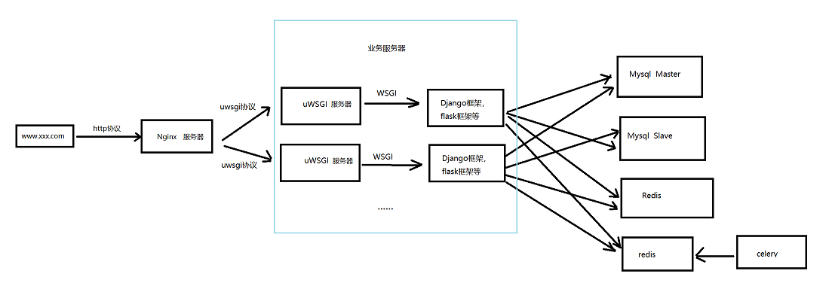
CGI/FastCGI，sgi/wsgi/uwsgi，uWSGI的区分
CGI与FastCGI：Common Gateway Interface，①CGI是一个接口协议，即固定了输入与输出的变量与数据格式，用于web server与后端交互，其工作原理：每当客户请求CGI的时候，WEB服务器就请求操作系统生成一个新的CGI解释器进程(如php-cgi.exe)，CGI 的一个进程则处理完一个请求后退出，下一个请求来时再创建新进程，不适用于大访问量及高并发的情况；
②FastCGI是为了解决CGI的这个问题而产生的，web服务器收到一个请求时，他不会重新fork一个进程（因为这个进程在web服务器启动时就开启了，而且不会退出），web服务器直接把内容传递给这个进程（进程间通信，但fastcgi使用了别的方式，tcp方式通信），这个进程收到请求后进行处理，把结果返回给web服务器，最后自己接着等待下一个请求的到来，而不是退出。
SGI/WSGI：Python Web Server GateWay Interface，是python专用的网络服务器网关接口协议，用于WSGI server和WSGI app之间的交互，其允许开发者将web server和web app分离，并规定了Server端和App端的端口(即实现了server和app的解耦)，在flask/Django框架中都有用于开发的简单WSGI server。
uWSGI/uwsgi：uWSGI是一个标准的web服务器，其高性能、强扩展性，并支持多种协议和多种语言(其与WSGI并无直接联系，名称类似是为了致敬)，uwsgi是uWSGI专用的一种协议，多用于nginx服务器与uWSGI服务器的数据通信。

Slide 23
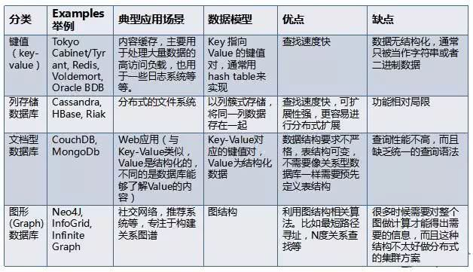
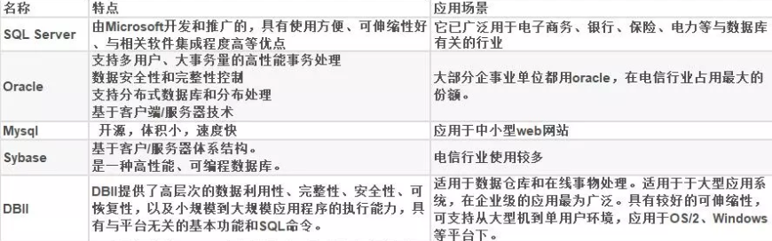
redis数据库基础
数据库类型 | 特性 | 优点 | 缺点
关系型数据库 SQLite、 Oracle、 mysql | 1、关系型数据库，是指采用了关系模型来组织数据的数据库，其最大特点就是事务的一致性； 2、简单来说，关系模型指的就是二维表格模型，而一个关系型数据库就是由二维表及其之间的联系组成的一个数据组织。 | 1、容易理解：二维表结构是非常贴近逻辑世界一个概念，关系模型相对网状、层次等其他模型来说更容易理解； 2、使用方便：支持SQL，通用的SQL语言使得操作关系型数据库非常方便，并且可以实现复杂的查询； 3、易于维护：丰富的完整性(实体完整性、参照完整性和用户定义的完整性)大大减小了数据冗余和不一致的概率； 4、海量数据的持久存储必须。 | 1、为了维护一致性所付出的巨大代价就是其读写性能比较差，硬盘的I/O性能是瓶颈； 2、固定的表结构，扩展性差； 3、高并发和海量数据的读写效率低，多表的关联查询与大表的复杂查询效率很低；
非关系型数据库 NoSQL MongoDb、 redis、 HBase | 1、使用键值对存储数据； 2、分布式； 3、一般不支持ACID特性； 4、非关系型数据库严格上不是一种数据库，应该是一种数据结构化存储方法的集合。 | 1、无需经过sql层的解析，读写性能很高； 2、基于键值对，数据没有耦合性，容易扩展； 3、存储数据的格式：nosql的存储格式是key/value、文档、图片形式等等，而关系型数据库则只支持基础类型。 | 1、不支持SQL，各数据库的方法不一致，学习和使用成本较高； 2、只适合存储简单少量数据，不适合持久存储复杂海量数据；
一些常见的关系型数据库的对比
不同存储类型的非关系型数据库的对比

Slide 24
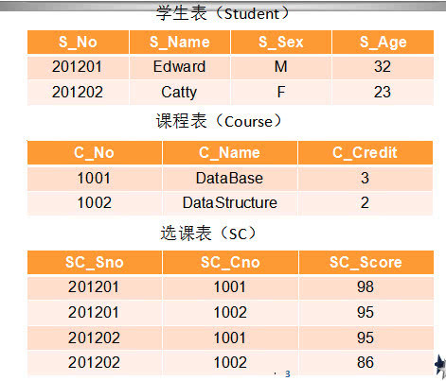
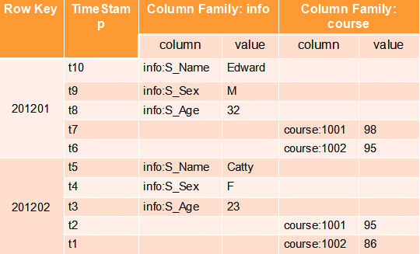
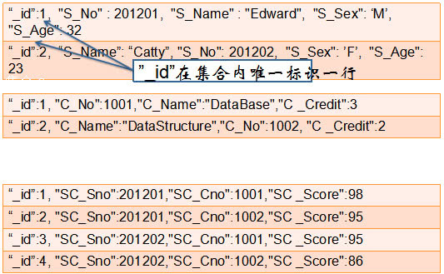
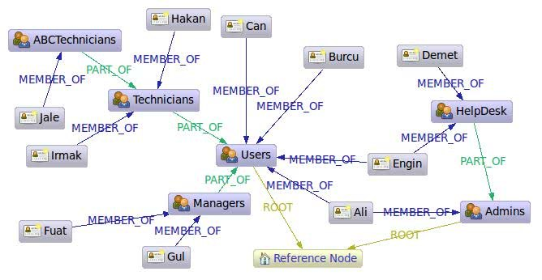
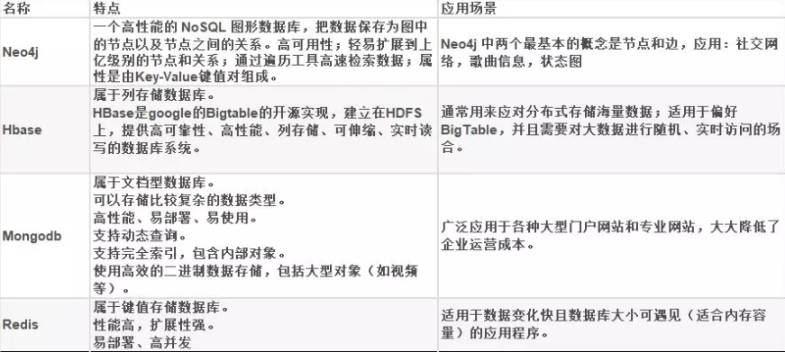
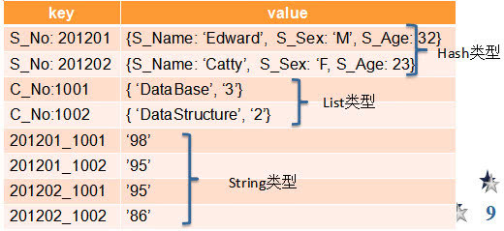
关系型数据库
Hbase
Mongodb
Neo4j
主流非关系型数据库的对比
Redis

Slide 25
redis数据库的特性
Redis支持数据的持久化，可以将内存中的数据保存在磁盘中，重启的时候可以再次加载进行使用。
Redis不仅仅支持简单的key-value类型的数据，同时还提供list，set，zset，hash等数据结构的存储。
Redis支持数据的备份，即master-slave模式的数据备份。
redis数据库的优势
性能极高 – Redis能读的速度是110000次/s,写的速度是81000次/s。
丰富的数据类型 – Redis支持二进制案例的 Strings, Lists, Hashes, Sets 及 Ordered Sets 数据类型操作。
原子性 – Redis的所有操作都是原子性的，同时Redis还支持对几个操作全并后的原子性执行。
丰富的特性 – Redis还支持 publish/subscribe, 通知, key 过期等等特性。
redis数据库适合用于做缓存，即所有数据存放在内存中，同时由于其极高的性能，也适合短时大量访问数据的应用程序。
redis数据库的操作
服务器端：使用sudo service redis start启动服务，sudo service redis stop停止服务。
客户端：①redis数据库为key-value型的数据库，其value可以有多种形式，字符串string(可以使用'xx'表示)/哈希hash(是一种数据格式，其形式为key-(属性1-值1 属性2-值2)即一个key下又拥有多个对应关系，嵌套字典)/列表list/无序集合set/有序集合zset，对于不同的数据形式其命令不同；
命令 | 解释 | 命令 | 解释
set 键 值 | 设置key-value | type 键 | 返回value的类型
setex 键 时间(s) 值 | 设置有过期时间的key-value | keys 正则表达式 | 查找key
mset 键1 值1 键2 值2 | 同时设置多个key-value | exists 键 | 判断key是否存在(返回1)
append 键 值2 | 向key的value中追加value2 | del 键1 键2 | 删除key-value(返回del数量)
get 键 | 获取key对应value | expire 键 时间(s) | 给key-value设置过期时间
mget 键1 键2 键3 | 同时获取多个key对应value | ttl 键 | 查看剩余有效时间
hset 键 属性 值 | 设置hash形式的key-value | hget 键 属性 | 获取指定key指定field的值
hmset 键 属1 值1 属2 值2 | 设置指定key多个field的值 | hvals 键 | 获取指定key所有field的值
hkeys 键 | 获取指定key的所有field | hdel 键 属1 属2 hgetall 键 | 删除指定key指定field的值
hmget 键 属性1 属性2 | 获取指定key多个field的值 |  | 获取指定key的所有field-value

Slide 26
②list中的位置下标从0至n-1，且在使用下标范围时前后都包括在内，并支持负数表示下标；lrem中的次数，>0时从左往右删除指定次数指定值，<0时从右往左删除，=0时删除所有指定值的元素；③不同类型的值在数据库中无存储顺序，其显示时随机显示；④在处理除str以外的数据类型时可能会出现报错，其是因为强制关闭Redis快照导致不能持久化，在redis-cli中运行config set stop-writes-on-bgsave-error no后，在配置文件中修改对应项为no。
list命令 | 解释 | set/zset命令 | 解释
①列表的元素均为string②按照插入顺序排序 ③插入同时生成key-list元素④linsert |  | ①无序集合②元素为string③元素具有唯一性 ④集合没有修改操作，只有添加与删除
lpush 键 值1 值2 值3 | 从左侧插入，[3,2,1] | sadd 键 值1 值2 值3 | 创建并添加key-set
rpush 键 值1 值2 值3 | 从右侧插入，[1,2,3] | smembers 键 | 返回键集合中所有元素
linsert 键 before/after 值1 新值 | 从左侧数至value1时在其前/后插入value | srem 键 值1 值2 | 删除指定键集合中指定元素
lset 键 位置下标 值 | 重设指定位置的value | ①有序集合②元素为string③元素具有唯一性 ④每个元素关联一个score(可重复)，按score从小到大排序
lindex 键 位置下标 | 返回指定位置的value
lrange 键 始 末 | 返回指定范围的value | zadd 键 权1 值1 权2 值2 | 添加元素并设置权重
lpop/rpop 键 | 删除并返回左/右首值 | zrange 键 始 末 withscores | 返回指定范围的元素(带权重)
lrem 键 次数 值 | 删除指定值(次数见上) | zrank 键 值 | 返回指定key指定value的下标
zscore 键 值 | 返回指定value的权重 | zrangebyscore 键 最小 最大 | 返回权重在min-max的value
zrem 键 值1 值2 | 删除指定元素 | zremrangebyscore 键 小 大 | 删除权重在min-max的value
redis数据库与python交互：①安装并导入redis模块，链接数据库sr = redis.StrictRedis(host='', port=6379, db=0)其可以自行设置，默认为此；
②sr对象(若使用redis.Redis()对象则有一些方法不同)支持所有的redis-cli方法，其返回值为布尔值，表示操作是否成功；③在对应多个参数输入时其输入方式与在redis-cli中不同，如hmset('key', {'field1':'value1', 'field2':'value2'})，其余详见网页；④在获取返回值时，输出的字符串全部为b'xxx'即字节流。
redis数据库与django交互存储session：①安装pip install django-redis-sessions，配置django使用redis存储session ②redis以string模式存储编码后的字符串，以sessionID为key，value为设置的键值对编码，出现问题描述如后。
redis数据库的主从：指将一台Redis服务器的数据，复制到其它的Redis服务器(可以是一台电脑上的不同进程)，数据的复制是单向的，只能从主至从。
目的/作用：数据冗余(热备份)，故障恢复，负载均衡，读写分离，高可用基石(哨兵和集群机制)。且可以实现多级主从，即从服务器可以有其下层
实现过程/原理：(1)建立连接：①保存master信息②建立socket链接③发送ping命令(检查链接是否可用及master当前状态)④身份验证⑤发送slave端口；
(2)数据同步：分为全量同步和部分同步，psync/sync命令等，后详；(3)命令传播：master将自己执行的命令传播给slave，维持心跳机制，是异步传输。

Slide 27
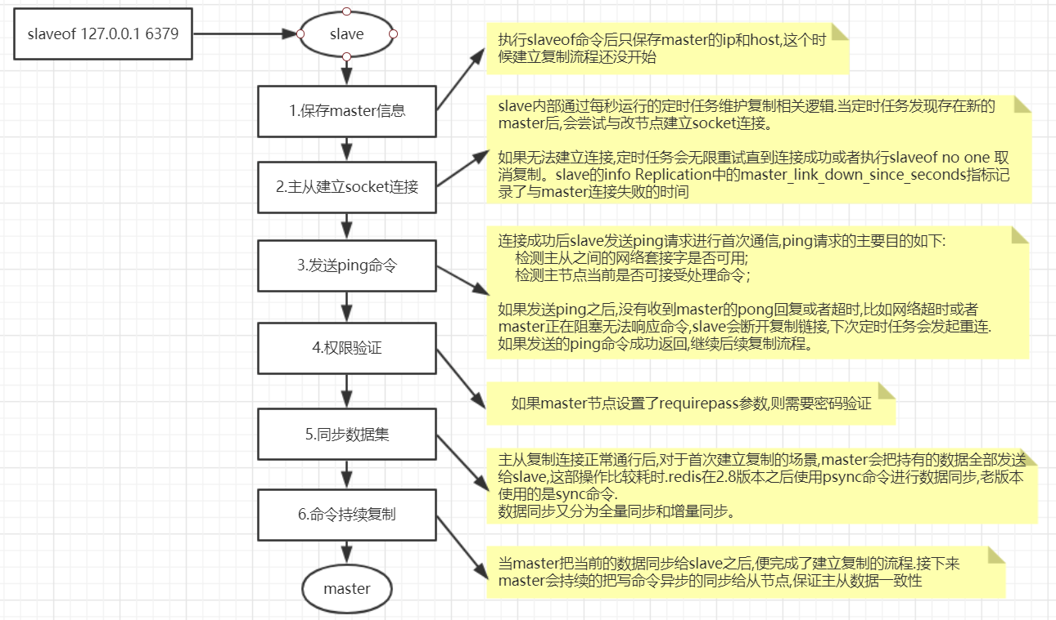
redis主从复制的复制过程
建立连接阶段
数据同步阶段
命令传播阶段

Slide 28
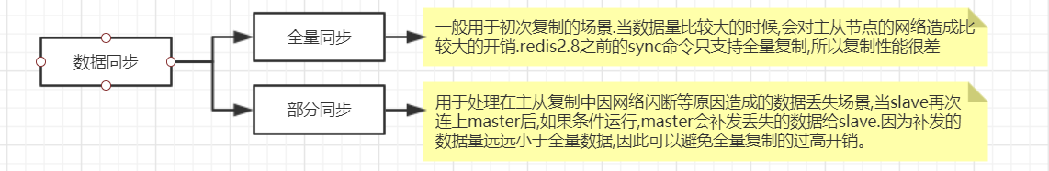
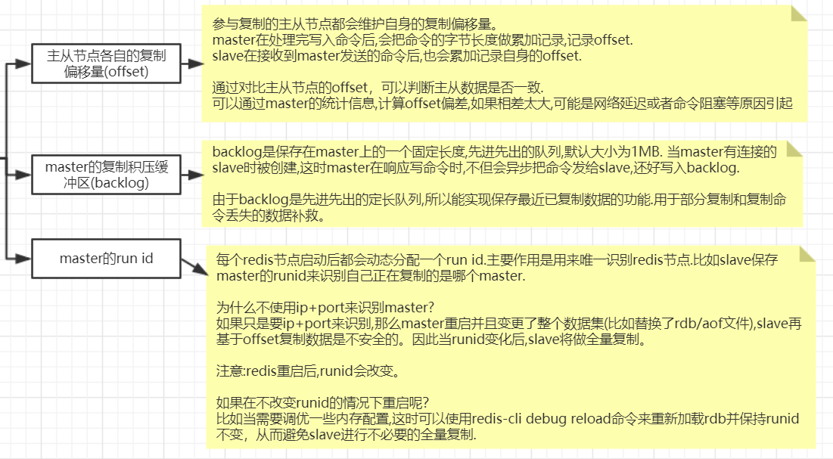
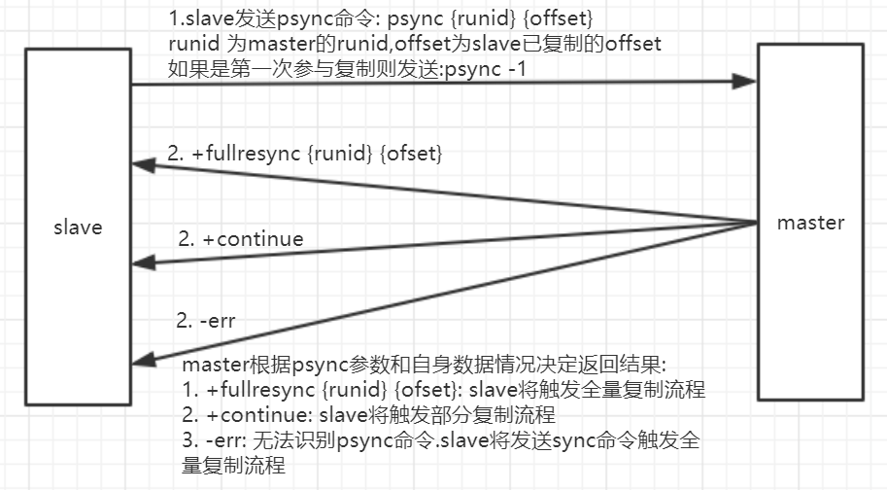
数据同步的两种方式
全量复制：用于初次复制或其它无法进行部分复制的情况，将主节点中的所有数据都发送给从节点，是一个非常重型的操作。
部分复制：用于网络中断等情况后的复制，只将中断期间主节点执行的写命令发送给从节点，与全量复制相比更加高效。需要注意的是，如果网络中断时间过长，造成主节点没有能够完整地保存中断期间执行的写命令，则无法进行部分复制，仍使用全量复制。
psync命令的运行流程及需要的组件支持

Slide 29
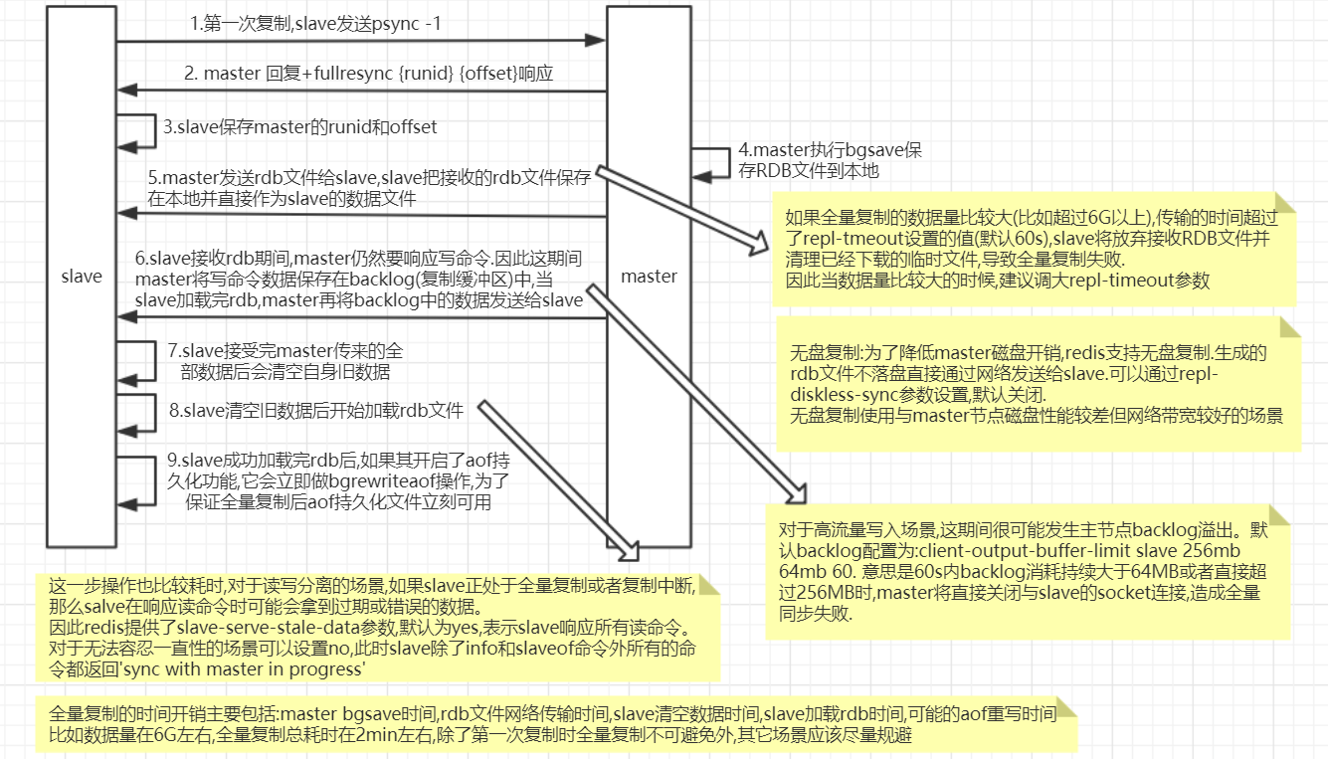
全量复制的具体流程及相关问题

Slide 30
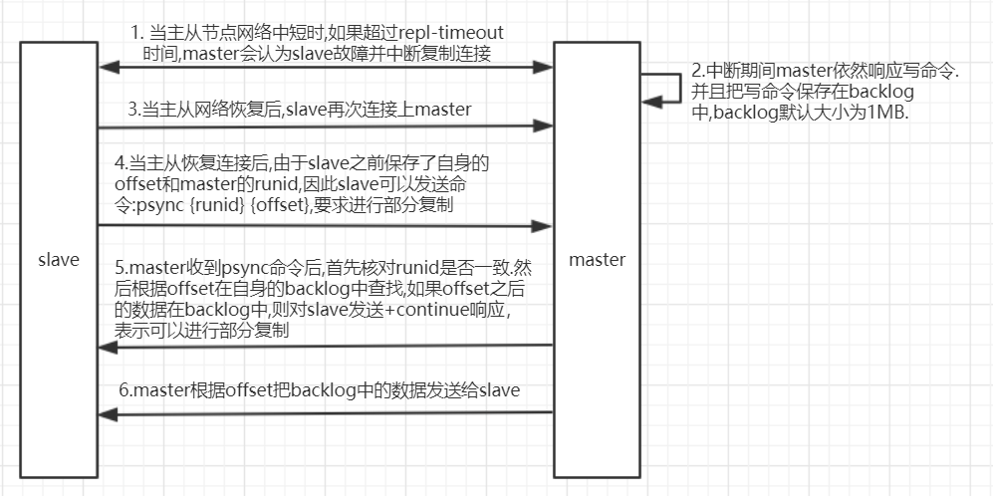
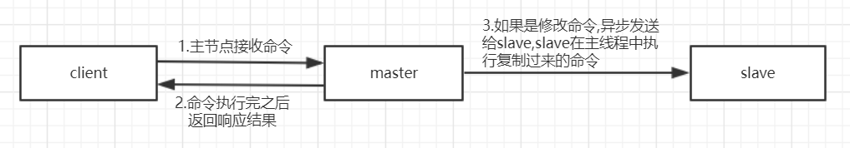
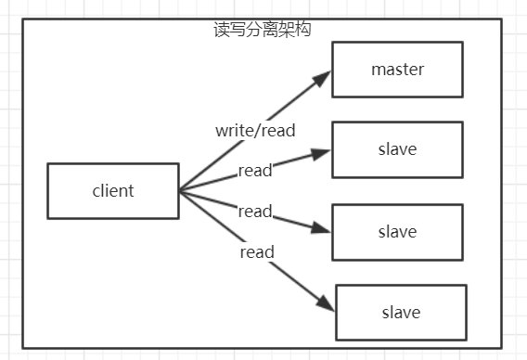
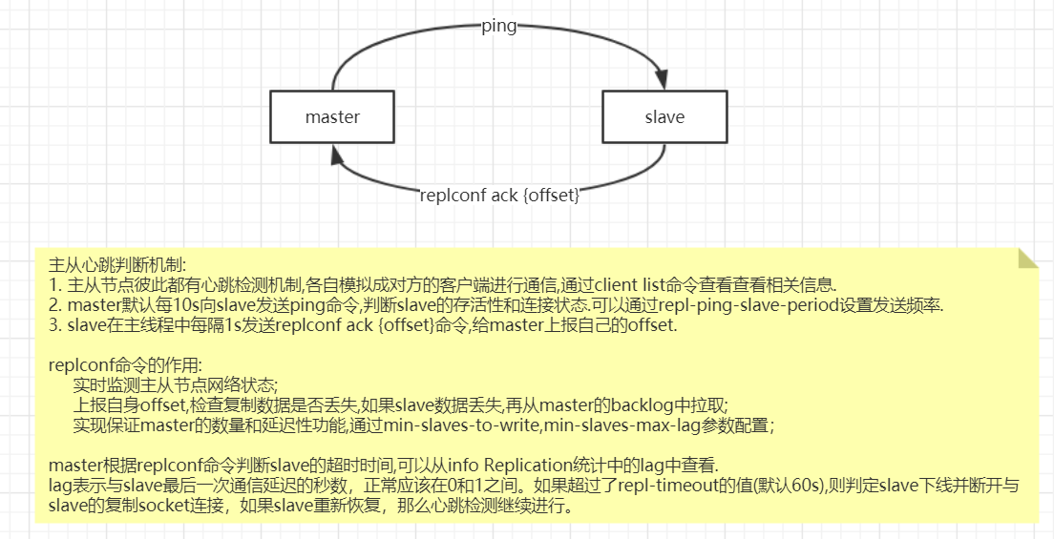
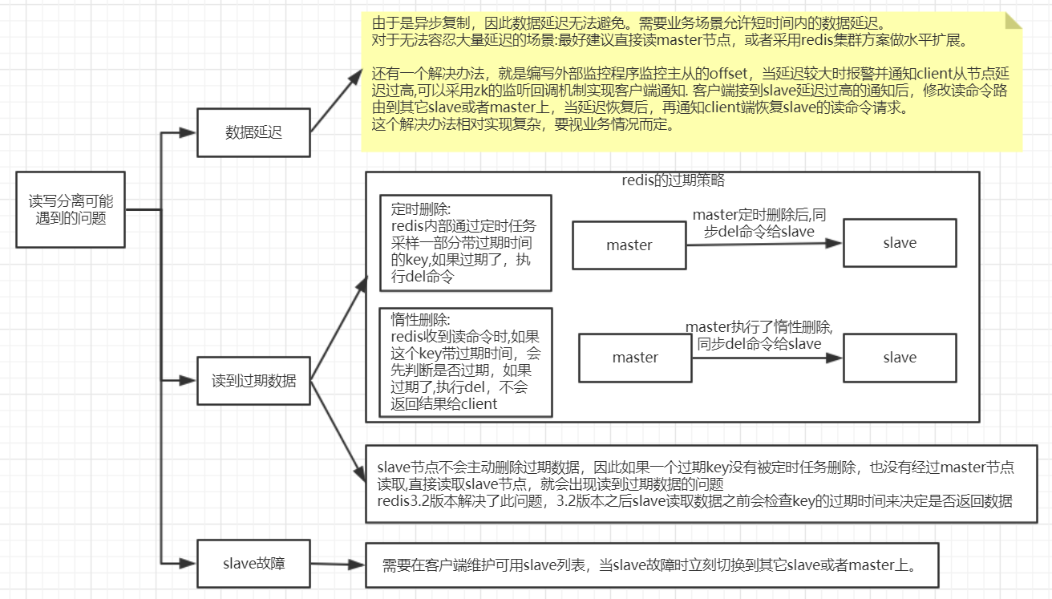
读写分离架构及其异步复制机制和可能问题
部分复制的流程

Slide 31
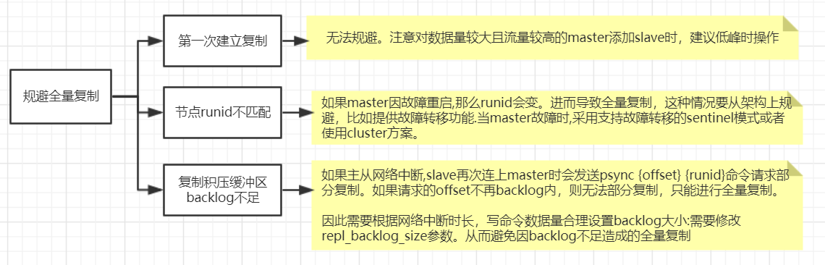
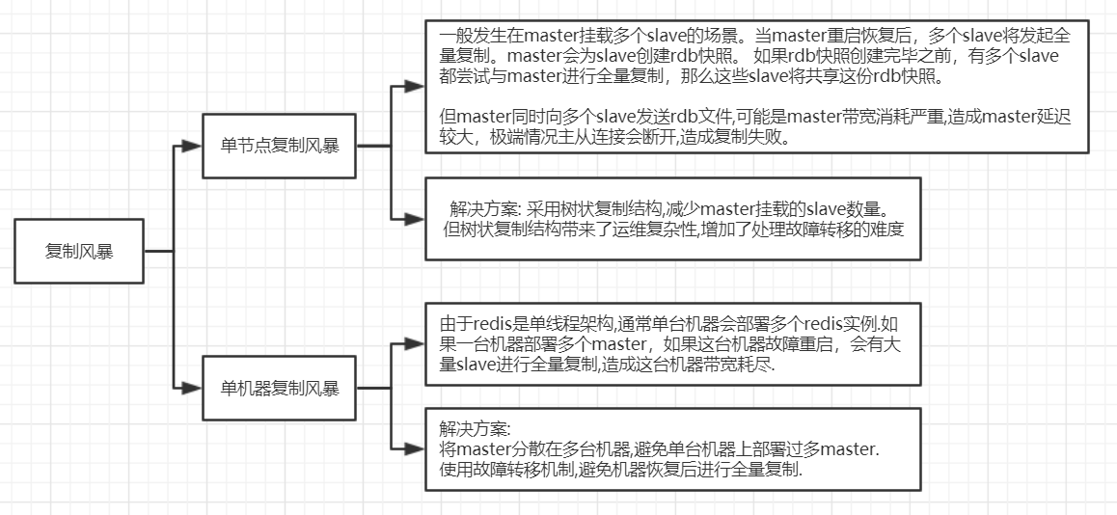
需规避的问题

Slide 32
redis相关技术的作用与缺点：
持久化：持久化是最简单的高可用方法(有时甚至不被归为高可用的手段)，主要作用是数据备份，即将数据存储在硬盘，保证数据不会因进程退出而丢失。
主从复制：复制是高可用Redis的基础，哨兵和集群都是在复制基础上实现高可用的。复制主要实现了数据的多机备份，以及对于读操作的负载均衡和简单的故障恢复。缺陷：故障恢复无法自动化；写操作无法负载均衡；存储能力受到单机的限制。
哨兵：在复制的基础上，哨兵实现了自动化的故障恢复。缺陷：写操作无法负载均衡；存储能力受到单机的限制。
集群：通过集群，Redis解决了写操作无法负载均衡，以及存储能力受到单机限制的问题，实现了较为完善的高可用方案。
哨兵(sentinel)：哨兵的核心功能是主节点的自动故障转移。
监控（Monitoring）：哨兵会不断地检查主节点和从节点是否运作正常。
自动故障转移（Automatic failover）：当主节点不能正常工作时，哨兵会开始自动故障转移操作，它会将失效主节点的其中一个从节点升级为新的主节点，并让其他从节点改为复制新的主节点。
配置提供者（Configuration provider）：客户端在初始化时，通过连接哨兵来获得当前Redis服务的主节点地址，并重写配置文件。
通知（Notification）：哨兵可以将故障转移的结果发送给客户端。
集群(Redis Cluser)：是Redis 3.0开始引入的分布式存储方案,集群由多个节点(Node)组成，Redis的数据分布在这些节点中。集群中的节点分为主节点和从节点：只有主节点负责读写请求和集群信息的维护；从节点只进行主节点数据和状态信息的复制。
数据分区：数据分区(或称数据分片)是集群最核心的功能。集群将数据分散到多个节点，一方面突破了Redis单机内存大小的限制，存储容量大大增加；另一方面每个主节点都可以对外提供读服务和写服务，大大提高了集群的响应能力。
高可用：集群支持主从复制和主节点的自动故障转移（与哨兵类似）；当任一节点发生故障时，集群仍然可以对外提供服务。
redis集群不支持mset等多key的指令，因为不同的key保存在不同的节点中，至少需要6个节点(3主3从)，其搭建一共分为四步：①启动节点，使用集群模式启动节点，启动时各节点没有主从关系；②节点握手，将独立的节点组成一个网络，每个节点都可以感知到其它节点的存在；③分配槽，集群有16384个槽，槽是数据管理和迁移的基本单位，当数据库中的16384个槽都分配了节点时，集群处于上线状态（ok）；如果有任意一个槽没有分配节点，则集群处于下线状态（fail）；节点槽的分配默认采用CRC16hash取余分区，也可采用一致性hash分区④指定主从关系。推荐使用ruby脚本来搭建，节点的总数量限制为1000，应尽量避免大集群。
python与redis集群交互：使用pip install redis-py-cluster安装，注意此处交互是python与已建立好的redis集群的交互，建立redis集群参ruby插件。
test5中的settings.py完整

Slide 33
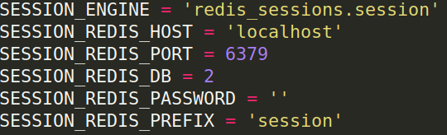
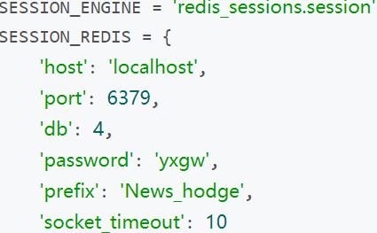
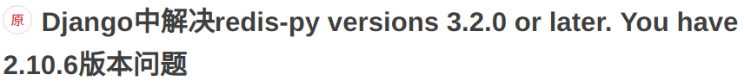
遇到问题：
1、更改数据库配置后报错LookupError(同一个虚拟环境的不同项目，想使用不同数据库)
多重报错：①修改数据库后报错
②在init文件下import pymysql /n pymysql.install_as_MySQLdb()后报错
③修改Lib\site-packages\django\db\backends\mysql\base.py文件后报错
④修改lib\site-packages\django\db\backends\mysql\operations.py文件中146行内容，服务器可以执行
2、在django中使用redis存储session，除session_engine以外的配置项不起作用，session可以存储在
redis数据库中，但只能存储在默认的数据库0中，且'session'前缀不添加，即后续配置项并没有识别。
解决：在更新django版本后，session的设置使用下述方法进行配置，区别于老版本。
安装kombu==4.2.0
因为kombu版本低，可能报错找不到kombu.match文件
修改kombu.transport.redis.py文件，将版本号注释
在Django中调用celery tasks时，导入task函数放置于.delay()上方，放置在文档最上方可能会报错，
celery中worker报错
因为版本过高，使用redis2.10.6
uwsgi
celery
nginx
部署环境
解决authenticate()方法会默认检测用户的活跃状态，is_active，在settings.py中添加以下配置
# 不会检测用户的活跃状态
AUTHENTICATION_BACKENDS = ['django.contrib.auth.backends.AllowAllUsersModelBackend']

Slide 34
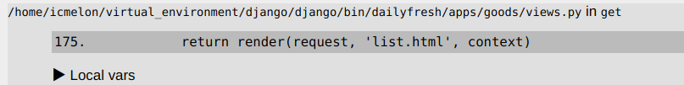
1、fastdfs开启tracker和storage服务时，可能出现配置/脚本文件找不到的问题，建立软连接，移动脚本文件等可解决，需使用/usr/bin/fdfs_trackerd /etc/fdfs/tracker.conf start；
2、安装nginx时，可能出现的问题：找不到文件common.define.h，修改fastdfs-nginx-module中src中config，如图1；
3、安装nginx时，可能出现的问题：-werror报错，修改nginx中objs中Makefile，删除；
4、不要下载fastdfs-nginx-module中master版本，课件中那个版本应该是修改过的，可以正常编译安装；
5、在官网上下载安装py3Fdfs，要先conf = get_tracker_conf('/etc/fdfs/client.conf')返回一个字典,再创建实例client = Fdfs_client(conf)，后进行文件上传测试，且在自定义的存储类中，_save()方法要返回一个字符串，需对字典中的值进行decode()；
图1
如图所示的报错，其报错于render和url匹配，但实际问题出现于模板中的url反向解析中的错误(反向解析的第二个参数输入拼写错误)，即注意若使用反向解析，则链接生成时要调用view函数，若出问题可能不会在模板中报错，注意报错信息中的信息。
①append_slash报错即需要添加斜杠，在模板中post提交的链接；
②403forbidden可能是csrf报错，在使用表单和ajax时都需要{% csrf_token %}，注意ajax需要设置获取input的csrfmiddlewaretoken值并传入比较；
③注意ajax发起的请求都在后台(包括跳转，Loginrequiredmixin类的作用是跳转到登录页面，因此在ajax请求时不能使用)，因此虽然跳转请求发起，但在浏览器中看不到跳转的效果，只要不跳转页面和局部更新的就使用ajax请求，且ajax默认发起的请求都是异步的，不会等待回调函数执行，若需要等待则将ajax设置为同步，可在前端页面中设置$.ajaxSettings.async=false，此设置为全局生效，因此一般在指定的请求结束后再变更回去；

Slide 35
需要安装
python3
nginx
fastdfs
redis
mysql
Django
flask
git
Django-haystack全文检索框架 whoosh python编写的搜索引擎 jieba搜索引擎
itsdangerous
python-alipay-sdk 支付宝支付接口

